Slide 1
LE PARTAGE DU MONDE, de l’an 200 av. JC à nos jours
Esquisse d’une histoire géopolitique universelle
Mardi 9 décembre 2025 (4/14)
Mardi 6 janvier 2026 (5/14)
Mardi 20 janvier 2026 (6/14)
Mardi 3 février 2026 (7/14)
8ème période : 1815-1914
Europe et Russie à la conquête de l’Orient et de l’Asie
1792-1907 : En Orient, le Grand Jeu russo-britannique
Empire ottoman et Balkans ; Caucase et Perse ; Afghanistan
Inde britannique ; En Asie centrale, Turkestan russe et Xinjiang chinois

Slide 2
8ème période : 1815-1914
Europe et Russie à la conquête de l’Orient et de l’Asie
1792-1907 : En Orient, le Grand Jeu russo-britannique
Empire ottoman et Balkans ; Caucase et Perse ; Afghanistan
Inde britannique ; En Asie centrale, Turkestan russe et Xinjiang chinois
1792-1815 : Les guerres révolutionnaires, puis napoléoniennes : les nombreux revirements entre France, Russie et Grande-Bretagne, ont des répercussions en Orient, Empire ottoman et Perse ; Naissance de la Question d’Orient et 1^{ères} escarmouches du Grand Jeu
1) 1792-1802 : Les guerres révolutionnaires : La France contre la 1ère et la 2ème Coalition : Autriche, Prusse, Grande-Bretagne, Espagne, Piémont-Sardaigne, Naples-Sicile, Provinces-Unies ; Puis Empire ottoman et Russie
2) 1800-1801 : Le rapprochement et le projet franco-russe d’invasion de l’Inde échoue mais crée une suspicion chez les Britanniques
3) Déc. 1805-juillet 1806 : Défaite de la 3ème Coalition, Grande-Bretagne, Autriche, Russie, Suède, Naples, contre Napoléon ; L’Empire français, maître de l’Europe, mais Britanniques et Russes ne désarment pas
4) Oct. 1806 : 4ème Coalition, Prusse, Grande-Bretagne, Russie, Suède, contre Napoléon
1804-mai 1807 : En Orient : En Géorgie, la Perse alliée à la Grande-Bretagne mais vaincue par la Russie, se rapproche de la France ; L’Empire ottoman s’allie à la France mais est vaincu en Moldavie-Valachie occupée par les Russes
5) Oct. 1806-juillet 1807 : Défaite de la Prusse et fin de la 4ème Coalition ; Traité de Tilsit : Renversement des alliances : La Russie d’Alexandre 1er s’allie à la France de Napoléon contre la Grande-Bretagne
1807-1809 : Contraintes, Autriche, Prusse et Suède doivent se rallier à la France ; La GB isolée entre la France et la Russie
6) 1812-1815 : Nouveau renversement des alliances : La Russie rompt avec la France et s’allie avec la Grande-Bretagne et les autres monarchies ; La France isolée entre la Grande-Bretagne et la Russie ; En Orient, Empire ottoman et Perse vaincus par la Russie, doivent céder la Bessarabie et l’Azerbaïdjan et se rapprochent de la Grande-Bretagne
7) 1815 : Bilan paradoxal : En Europe, victoire de l’alliance Grande-Bretagne -Russie et de l’ordre monarchique contre la France révolutionnaire ; Mais en Orient, le Grand Jeu russo-britannique, incluant la Question d‘Orient, s’installe durablement

Slide 3
1821-1829 : Après la Sainte-Alliance de 1815, la guerre d’indépendance de la Grèce et l’avancée russe contre la Perse relancent le Grand Jeu russo-britannique, 2^{ndes} escarmouches
1) 1821-1829 : Dans l’Empire ottoman, guerre russo-turque et intervention franco-britannique : Indépendance grecque et autonomies serbes, moldaves et valaques ; Pour son aide aux Turcs, Mehmet Ali d’Egypte-Arabie-Soudan réclame la Crète et la Syrie
2) 1826-1828 : Dans le Caucase, guerre russo-persane et conquête russe de l’Arménie d’Erevan ; Seuls les peuples montagnards, Tcherkesses, Tchétchènes et Avars résistent
1828-1858 : La 2ème phase du Grand Jeu, les enchères montent ; Après leur échec dans les Balkans en 1856, les Russes réorientent leurs ambitions vers le Caucase et l’Asie centrale
1) 1831-1841 : Contre les attaques de Mehmet Ali, l’Empire ottoman est sauvé par les puissances européennes ; L’Empire ottoman obtient un contrôle des Détroits et devient un protectorat britannique ; Mehmet Ali obtient l’Egypte à titre héréditaire
2) 1828-1834 : La Grande-Bretagne abandonne la Perse qui devient un protectorat russe
3) 1803-1823 : Les Britanniques maîtres de l’Inde ; Déclin de l’Empire afghan des Durrani ; Avec Ranjît Singh, les Sikhs du Pendjab-Cachemire en profitent pour affirmer leur indépendance ; Le Pendjab s’allie aux Britanniques et devient un Etat tampon contre l’Afghanistan ; A Kaboul, l’émir Dost Muhammad s’empare du pouvoir
4) 1834-1838 : Les Persans de Mohammad Chah, soutenus par les Russes, tentent de s’emparer de Hérat ; Intervention navale des Britanniques et les Persans doivent renoncer ; A Kaboul, déçu de l’alliance britannique avec le Pendjab, Dost Muhammad se rapproche des Russes
5) 1839-1843 : La 1ère guerre anglo-afghane : Les Britanniques s’emparent de Kaboul, chassent Dost Muhammad du trône et y placent leur protégé, Shah Shuja ; Révolte afghane et massacre des Britanniques ; Les Britanniques reprennent Kaboul, replacent sur son trône Dost Muhammad ; L’Afghanistan devient un Etat tampon britannique contre les Russes
6) 1843-1852 : Devenus inutiles en tant qu’Etats tampons, les Britanniques conquièrent le Sind et le Pendjab-Cachemire ; A l’est, avec la conquête de la côte birmane, extension maximale de l’Inde britannique ; Brève période de détente entre Russes et Britanniques
7) 1853-1856 : La guerre de Crimée : Pour imposer une protection des populations chrétiennes de l’Empire ottoman, la Russie lui déclare la guerre et envahit la Moldavie et la Valachie ; Intervention navale franco-britannique en mer Noire et les Russes se retirent ; Le conflit entre Russes et Franco-Britanniques se déplace en Crimée : Siège de Sébastopol et défaite finale des Russes
Mars 1856 : Traité de Paris : La Russie renonce à toute ingérence dans l’Empire ottoman ; Elle cède les bouches du Danube ; Démilitarisation de la mer Noire ; Après leur échec dans les Balkans, les Russes réorientent leurs ambitions vers le Caucase et l’Asie centrale

Slide 4
1858-1885 : L’apogée du Grand Jeu
1830-1864 : Dans le Caucase, fin de la conquête russe ; Soumissions des Tchétchènes-Avars de l’imam Chamyl et des Tcherkesses
1) 1830-1834 : Au Daghestan, les guerres murides : Les imams avars Mohammed Ghazi et Gamzat-bek lancent la révolte contre les Russes
2) 1834-1845 : L’imam Chamyl reconquiert le Daghestan et impose son autorité sur les Avars et les Tchétchènes
3) 1851-1856 : Durant la guerre de Crimée, soutien des Ottomans et des Britanniques à l’imam Chamyl
4) 1856-1859 : Fin de la guerre de Crimée ; La Russie peut terminer la conquête du Caucase : Conquête russe du Daghestan et abdication de Chamyl
5) 1859-1864 : En Circassie, soumission et déportations massives des Tcherkesses ; Fin de la conquête russe du Caucase
1822-1864 : En Asie centrale, conquêtes russes des steppes kazakhes et fixation de la frontière russe avec la Chine
1) 1822-1848 : Soumissions des trois hordes kazakhes
2) 1850-1854 : Au sud de la mer d’Aral, fortifications russes sur le Syr Daria ; 1er traité commercial avec le khanat de Kokand
3) 1850-1864 : A l’est du lac Balkhach, conquête russe du Sémirétchié ; Traité de Tchougoutchak et frontière définitive avec la Chine
1843-1863 : En Afghanistan, après le départ des Britanniques, l’émir Dost Muhammad reconstitue l’Etat afghan
Dernière tentative persane sur Hérat et fixation de la frontière perso-afghane
1) 1843-1855 : Après l’avoir détrôné, les Britanniques rétablissent Dost Muhammad sur le trône afghan ; En échange, Dost Muhammad aligne sa politique extérieure sur celle de la Grande-Bretagne, tout en restant neutre, et il rompt toute relation avec les Russes ; Dost Muhammad reprend Balkh et Kandahar
2) 1852-1859 : Dernière tentative, avec l’aide des Russes, des Persans pour conquérir Hérat ; Avec l’aide britannique, l’émir afghan Dost Muhammad reprend Hérat aux Persans, puis le nord de l’Afghanistan jusqu’à rive sud de l’Amou Daria reprise à Boukhara
1862-1863 : Avant sa mort, Dost Muhammad consolide son emprise sur l’Afghanistan
1864-1875 : En Asie centrale, conquêtes russes des khanats ouzbeks de Boukhara, Khiva et Kokand ; Naissance du Turkestan russe
1) 1865-1877 : Au Xinjiang, révolte musulmane contre les Chinois et éphémère royaume de Yakub Beg
2) 1864-1868 : Les Russes prennent Tachkent au Kokand ; Tachkent, capitale du Turkestan russe ; Le khanat de Boukhara doit céder Samarcande et la rive gauche du Syr-Daria et devient un protectorat russe
3) 1873-1875 : Après l’expédition contre Khiva, le khanat doit céder la rive droite de l’Amou Daria et devient un protectorat russe ; Après une révolte, les Russes annexent le khanat de Kokand

Slide 5
1873-1885 : Fin de la conquête russe du Turkestan ; 2ème guerre anglo-afghane ; Crise anglo-russe de 1885 et apogée du Grand Jeu
1) 1863-1873 : (A) Face à l’avancée russe au Turkestan, l’émir afghan Shir Ali réclame sans succès l’aide des Britanniques ; Accord russo-britannique sur la neutralité de l’Afghanistan
2) 1875-1881 : (T) Au sud-est de la mer Caspienne, défaite et soumission des tribus turkmènes aux Russes ; Au Xinjiang (C), les Russes rendent Kuldja à la Chine
3) 1875-1878 : (A) (B) Face à l’avancée russe dans la steppe turkmène, l’émir afghan Shir Ali réclame à nouveau et sans succès l’aide des Britanniques ; Puis se rapprochant des Russes, il provoque la colère britannique
4) 1878-1881 : (A) 2ème guerre anglo-afghane
*1878-1879 : Défaite afghane et mort de Shir Ali ; Son fils Yakub signe le traité de Gandamak : cession de territoires pachtounes ; L’Afghanistan devient un protectorat britannique
*1879-1881 : A Kaboul, révolte afghane contre les Britanniques dirigée par Ayub, frère de Yakub qui abdique ; Soutenu par les Britanniques, Abdur Rahman s’empare du trône et vainc son cousin Ayub
5) 1881(-1901) : (A) Abdur Rahman, l’émir de fer, soumet l’ensemble du pays et rétablit l’Etat afghan
6) 1884-1885 : (T) Les Russes s’emparent de la Merv perse et de l’oasis afghan de Panjdeh ; La Perse reconnaît la nouvelle frontière ; En revanche, côté afghan, l’avancée russe provoque une crise aiguë entre Russes et Britanniques
1885-1887 : Grâce à la volonté pacifique d’Abdur Rahman, Russes et Britanniques s’accordent et fixent la frontière nord de l’Afghanistan : Pandjdeh et Amou Daria
1880(-1906) : Au Turkestan, les Russes construisent les chemins de fer Transaralien et Transcaspien

Slide 6
1885-1907 : La fin du Grand Jeu
1) (1871-)1895 : (P) (A) Les fixations des frontières définitives de l’Afghanistan et de la Perse
*(1871-)1893 : Au sud et à l’est, les lignes britanniques Goldsmith et Durand : Partage du Baloutchistan en trois ; A l’est de l’Afghanistan, cessions des zones tribales pachtounes à l’Inde britannique
*1891-1895 : Cessions du Haut-Badakhchan et du Pamir à la Russie ; L’Afghanistan acquiert l’appendice de Wakhan, petite zone tampon jusqu’à la Chine, entre l’Empire russe et l’Empire britanniques des Indes
2) (1848-)1896 : (P) En Perse, échec du règne réformateur de Nassereddin Chah
3) 1904-1905 : En Europe, renversement des alliances : Entente cordiale franco-britannique et rapprochement russo-britannique
4) 1907 : (P) En Perse, convention russo-britannique et partage de la Perse indépendante en deux zones d’influence

Slide 7
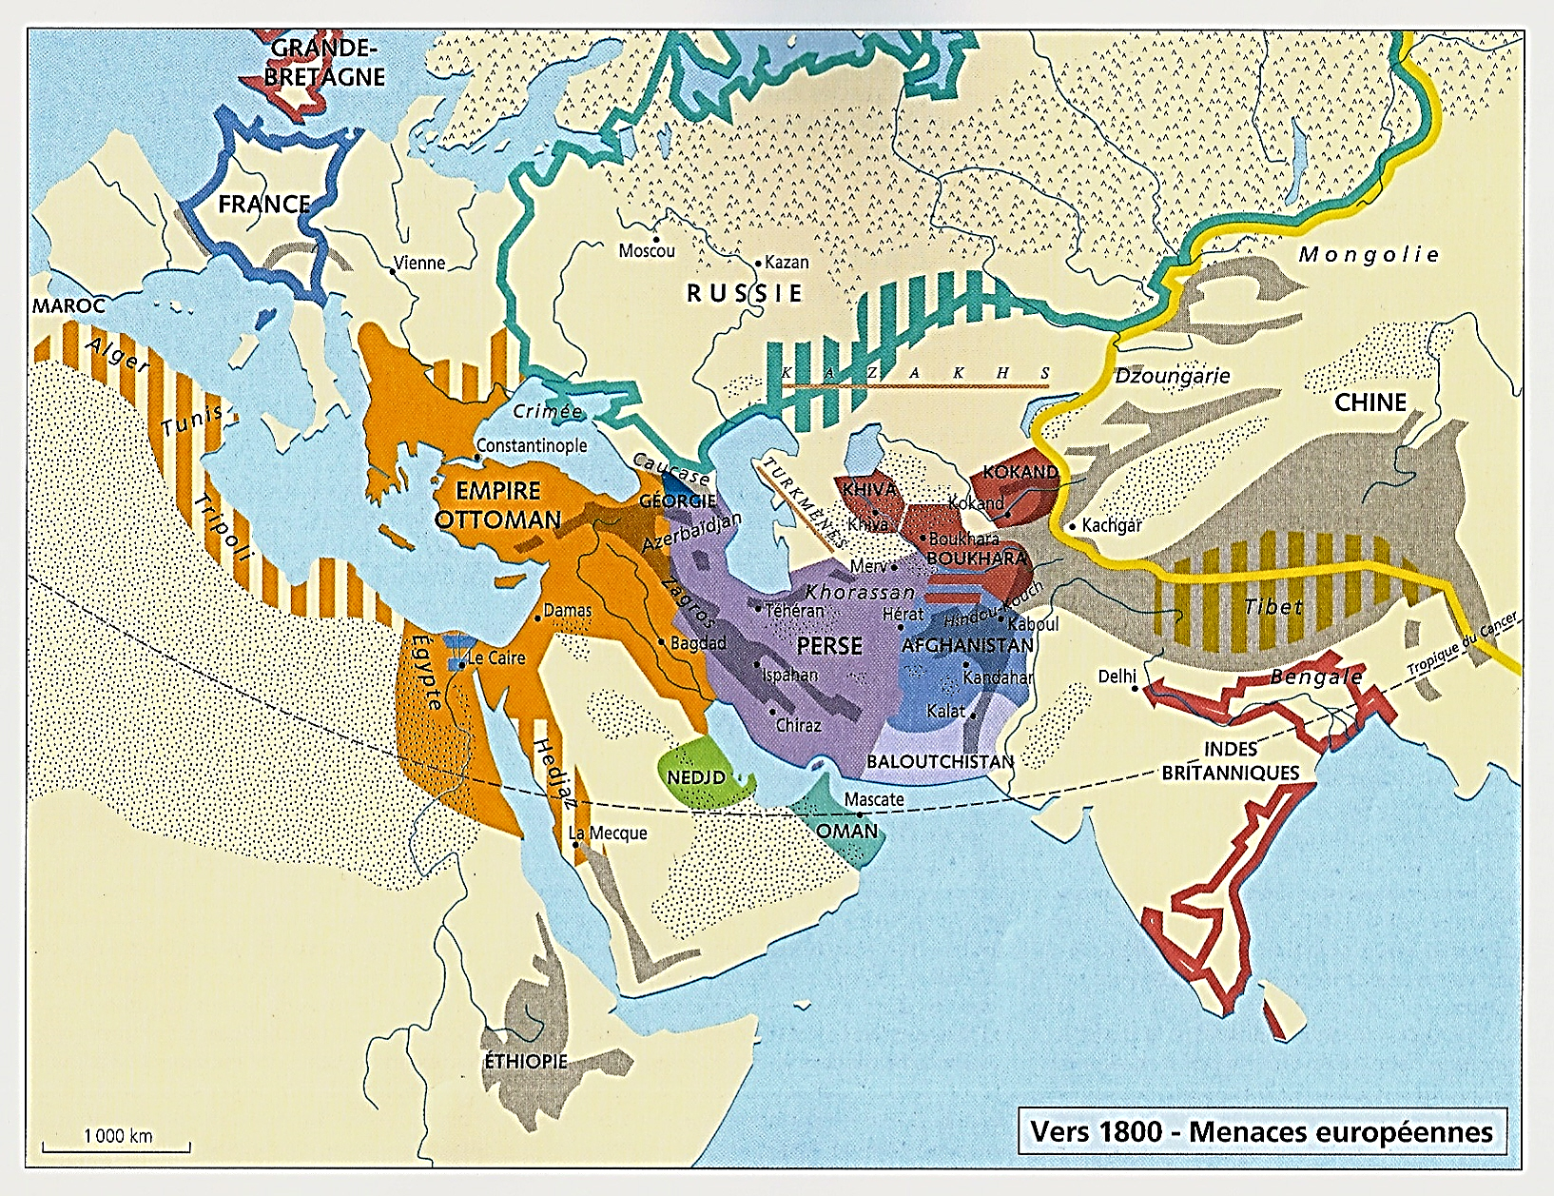
1800-1907 : Le Grand Jeu russo-britannique
1792-1815 : Les guerres révolutionnaires, puis napoléoniennes : les nombreux revirements entre France, Russie et Grande-Bretagne, ont des répercussions en Orient, Empire ottoman et Perse ; Naissance de la Question d’Orient et 1^{ères} escarmouches du Grand Jeu
1689
B
Russie
1654-1813
n
S
1721
k
i
R
t
t
1691
v
k
1719
m
h
1795
1743
k
a
1792
d
c
a
k
k
Chine
1691-1759
C
O
1801
1759
k
y
k
b
k
1751
Ottomans
Reculs
1768-1812
P
t
A
e
Perse
Reculs
1721-1813
p
1803
1765
1824
b
s
1818
a
Inde brit.
1765-1818
1799

Slide 8
1) 1792-1802 : Les guerres révolutionnaires : La France contre la 1ère et la 2ème Coalition : Autriche, Prusse, Grande-Bretagne, Espagne, Piémont-Sardaigne, Naples-Sicile, Provinces-Unies ; Puis Empire ottoman et Russie
*1792-1815 : Donc, un contexte européen complexe
Durant les guerres révolutionnaires
Puis napoléoniennes
Russie, GB et France vont jouer des doubles-jeux
Et opérer de nombreux revirements ; Commençons !
*1789-92 : Révolution française ; Et…
*1792-97 : Guerre de la 1ère Coalition : Autriche Prusse, GB, Provinces-Unies, Sardaigne, Espagne,…
La France encerclée
*A Moscou, la tsarine Catherine II
Fustige la jeune république…
Sans toutefois intervenir militairement
Profitant des guerres à l’ouest pour consolider
Sa mainmise sur la Pologne (1795, dernier partage)
Et sur la mer Noire ottomane (guerre de 1787-92)…
*1796 : Après sa mort, son fils Paul 1er lui succède
Et avec lui, les 1^{ères} escarmouches du Grand Jeu…
1689
B
Russie
1654-1813
n
H
S
F
P
1721
k
i
E
R
t
t
1691
S
A
k
v
1795
k
1719
m
h
1743
a
1792
d
c
a
k
k
Chine
1691-1759
C
O
1801
1759
k
y
k
b
k
1751
Ottomans
Reculs
1768-1812
P
t
A
e
Perse
Reculs
1721-1813
p
1803
1765
1824
b
s
1818
a
Inde brit.
1765-1818
1799

Slide 9
1) 1792-1802 : Les guerres révolutionnaires : La France contre la 1ère et la 2ème Coalition : Autriche, Prusse, Grande-Bretagne, Espagne, Piémont-Sardaigne, Naples-Sicile, Provinces-Unies ; Puis Empire ottoman et Russie
*1798-1802 : Guerre de la 2ème Coalition contre la France
La Russie de Paul 1er s’allie à l’Autriche et à la GB
*Mais également Naples-Sicile, Suède
Rejoints par l’Empire ottoman de Sélim III (1789)
A cause de l’expédition d’Egypte de Bonaparte (1798)
1ère défense de l’Empire ottoman par des Européens
NB : 1799 : En Inde, 4ème guerre entre GB et Mysore
Sélim III tente de dissuader le musulman Tippu-Sahib
De s’allier aux Français
Et GB, Russie et Empire ottoman dans le même camp
1689
B
Russie
1654-1813
n
S
F
P
1721
k
i
E
R
t
t
1691
A
k
1719
m
h
1795
k
h
1743
a
N
1792
d
c
a
k
k
Chine
1691-1759
C
O
1801
1759
k
y
k
b
k
1751
Ottomans
Reculs
1768-1812
P
t
A
e
Perse
Reculs
1721-1813
p
1803
1765
1824
b
s
1818
a
Inde brit.
1765-1818
1799

Slide 10
1) 1792-1802 : Les guerres révolutionnaires : La France contre la 1ère et la 2ème Coalition : Autriche, Prusse, Grande-Bretagne, Espagne, Piémont-Sardaigne, Naples-Sicile, Provinces-Unies ; Puis Empire ottoman et Russie
*1799 : Paul 1er envoie l’armée de Souvorov en Suisse !
Une flotte russe traverse les détroits : Corfou, Ancône !!
Mais GB et Autriche, inquiètes de cette intrusion
Intriguent et ne l’aident pas
*Oct. 1799-1800 : Indigné de ce manque de loyauté
Le tsar se retire et se rapproche du général Bonaparte
NB : Bonaparte qui est en train de devenir Napoléon…
Je ne vous écris point pour entrer en discussion sur les droits de l’homme ou du citoyen ; chaque pays se gouverne comme il l’entend. En revanche, partout où je vois à la tête d’un pays un homme qui sait gouverner et se battre, mon cœur se porte vers lui.
*Une brève idylle est née ; Et ce sera…
1689
B
Russie
1654-1813
n
S
F
P
1721
k
i
E
R
t
t
1691
A
k
1719
m
h
1795
k
h
1743
a
N
1792
d
c
a
k
k
Chine
1691-1759
C
O
1801
1759
k
y
k
b
k
1751
Ottomans
Reculs
1768-1812
P
t
A
e
Perse
Reculs
1721-1813
p
1803
1765
1824
b
s
1818
a
Inde brit.
1765-1818
1799

Slide 11
2) 1800-1801 : Le rapprochement et le projet franco-russe d’invasion de l’Inde échoue mais crée une suspicion chez les Britanniques
*1800-01 : Le projet indien russe…
Le Tsar Paul 1er fomente avec – il l’espère - Napoléon
Un projet d’invasion terrestre de l’Inde britannique
A partir de l’Asie centrale ; Napoléon ne le suit pas…
*Projet extravagant, et après l’assassinat de Paul 1er En mars 1801, ce projet est rejeté
Par son fils et successeur Alexandre 1er
*Mais le plus important
C’est ce rapprochement - éphémère - Russie-France
Et la méfiance anglaise qui se conforte
Conséquence…
*A partir de 1805
Avec cette fois-ci comme acteur principal, Napoléon
Dans un contexte plus compliqué
Les guerres européennes reprennent
Avec des conséquences orientales…
1689
B
Russie
1654-1813
n
S
F
P
1721
k
i
E
R
t
t
1691
A
k
1719
m
h
1795
k
h
1743
a
N
1792
d
c
a
k
k
Chine
1691-1759
C
O
1801
1759
k
y
k
b
k
1751
Ottomans
Reculs
1768-1812
P
t
A
e
Perse
Reculs
1721-1813
p
1803
1765
1824
b
s
1818
a
Inde brit.
1765-1818
1799

Slide 12
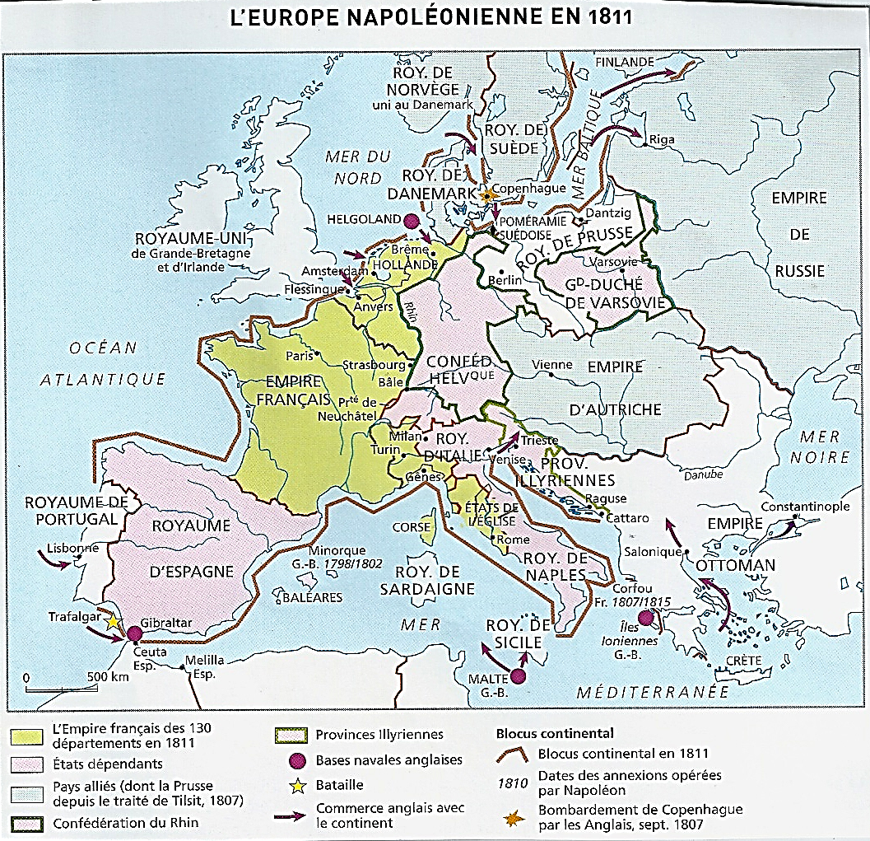
3) Déc. 1805-juillet 1806 : Défaite de la 3ème Coalition, Grande-Bretagne, Autriche, Russie, Suède, Naples, contre Napoléon ; L’Empire français, maître de l’Europe, mais Britanniques et Russes ne désarment pas
*1805-06 : Contre Napoléon, la 3ème Coalition…
La GB de William Pitt le Jeune ; Autriche, Suède, Naples
*Pas la Prusse ; Mais…
*Comme en 1798, la Russie d’Alexandre 1er
La France entre la GB et la Russie ; Mais…
*Déc. 1805 : A Austerlitz, au nord de Vienne
Victoire décisive de Napoléon contre Autriche-Russie
*Fin de la 3ème Coalition ; Paix avec l’Autriche
Et avec la Russie en juillet 1806
*1806(-10) : Extension maximale de l’Empire français
Italie, Naples, Allemagne rhénane, Hollande
*Mais la GB reste en guerre, soutenue par la Russie…
1689
B
Russie
1654-1813
n
S
h
1721
F
a
P
k
i
E
R
t
t
1691
A
k
1719
m
h
1795
k
h
1743
a
n
1792
d
c
a
k
k
Chine
1691-1759
C
O
1801
1759
k
y
k
b
k
1751
Ottomans
Reculs
1768-1812
1806
t
P
A
e
Perse
Reculs
1721-1813
p
S
1765
1824
1803
R
b
s
1818
a
h
Inde brit.
1765-1818
B
P
a
F
A
1799
h
i
E
P
n
i
n
a
h

Slide 13
4) Oct. 1806 : 4ème Coalition, Prusse, Grande-Bretagne, Russie, Suède, contre Napoléon
*Oct. 1806 : 4ème Coalition ; La guerre reprend…
Prusse et Saxe ; Pas l’Autriche vaincue en 1805
Mais…
La GB de George III (1760-1820), la Russie et la Suède
*Avec des conséquences en Orient
En Perse et dans l’Empire ottoman…
1689
B
Russie
1654-1813
n
S
h
1721
F
a
P
k
i
E
R
t
t
1691
A
k
1719
m
h
1795
k
h
1743
a
n
1792
d
c
a
k
k
Chine
1691-1759
C
O
1801
1759
k
y
k
b
k
1751
Ottomans
Reculs
1768-1812
1806
t
P
A
e
Perse
Reculs
1721-1813
p
S
1765
1824
1803
R
b
s
1818
a
h
Inde brit.
1765-1818
B
P
a
F
A
1799
h
i
E
P
n

Slide 14
4) 1804-mai 1807 : En Orient : En Géorgie, la Perse alliée à la Grande-Bretagne mais vaincue par la Russie, se rapproche de la France ; …
*En Perse…
*1800 : Après la conquête de la Géorgie
Les Russes menacent l’Arménie persane d’Erevan
*Quant à la GB, même après son échec en Egypte Napoléon reste une menace pour les Indes Conséquence…
*1800 : Traité d’alliance défensive GB-Perse…
Contre une attaque de la France ou de l’Afghanistan
Contre la Perse ou contre les Indes
*La Russie n’y est pas mentionnée ; Mais malgré cela…
La Perse se lance dans une nouvelle guerre
Contre les Russes…
1689
B
Russie
1654-1813
n
S
h
1721
F
a
P
k
i
E
R
t
t
1691
A
k
1719
m
h
1795
k
h
1743
a
n
1792
d
c
a
k
k
Chine
1691-1759
C
O
1804
1759
g
k
y
k
b
k
1751
Ottomans
Reculs
1768-1812
P
t
A
e
Perse
Reculs
1721-1813
p
1803
1765
1824
b
s
1818
a
Inde brit.
1765-1818
1799

Slide 15
4) 1804-mai 1807 : En Orient : En Géorgie, la Perse alliée à la Grande-Bretagne mais vaincue par la Russie, se rapproche de la France ; …
*1804(-13) : 3ème guerre russo-persane…
La Perse de Fath Ali (1797) tente
De reconquérir la Géorgie
Tandis que les Russes assiègent Erevan
*Pour la Perse, c’est un échec
Et la GB n’apporte aucun soutien ; Trois raisons…
- L’alliance de 1800 était purement défensive
- Et elle ne mentionnait pas la Russie
- De plus, depuis 1803 en Europe
GB et Russie alliées contre la France (!) ; En réaction…
*Mai 1807 : Contre la Russie alliée à la GB, la Perse Déçue de la GB, obtient l’aide de Napoléon
En échange, la Perse rompt avec la GB ; Et accorde
Aux Français un droit de passage vers les Indes
*Et dans l’Empire ottoman…
1689
B
Russie
1654-1813
n
S
h
1721
F
a
P
k
i
E
R
t
t
1691
A
k
1719
m
h
1795
k
h
1743
g
a
n
1792
d
c
a
k
k
Chine
1691-1759
C
O
1804
1759
g
k
y
k
b
k
1751
Ottomans
Reculs
1768-1812
P
t
A
e
Perse
Reculs
1721-1813
p
1803
1765
1824
b
s
1818
a
Inde brit.
1765-1818
1799

Slide 16
4) 1804-mai 1807 : … L’Empire ottoman s’allie à la France mais est vaincu en Bessarabie par la Russie
*Dans l’Empire ottoman…
*Depuis 1804(-17) : Contre l’Empire ottoman…
La Russie soutient la révolte serbe
Révolte inspirée par les idées françaises (!)
*Oct. 1806
NB : Sept. 1806 : 4ème Coalition : Prusse, GB, Russie
Napoléon convainc le sultan Sélim III (1789)
D’entrer en guerre contre la Russie alliée à la GB…
Fermeture des Détroits ; En réaction…
*Oct. 1806(-12) : 8ème guerre russo-ottomane
Défaite ottomane et conquête russe de…
- La Bessarabie entre Dniestr et rive nord du Danube
- L’Iméréthie, la Géorgie ottomane en 1810
1689
B
Russie
1654-1813
n
S
h
1721
F
a
P
k
i
E
R
t
t
1691
A
k
1719
m
h
1795
k
h
1743
a
n
s
1806
s
b
c
k
d
C
a
k
Chine
1691-1759
O
1804
1759
g
g
k
k
b
k
y
Ottomans
Reculs
1768-1812
1751
1806
t
P
A
e
Perse
Reculs
1721-1813
p
S
1765
1824
1803
R
b
s
1818
a
h
Inde brit.
1765-1818
B
P
a
b
F
A
1799
b
h
i
s
g
E
O
P
n

Slide 17
LE PARTAGE DU MONDE, de l’an 200 av. JC à nos jours
Esquisse d’une histoire géopolitique universelle
Mardi 6 janvier 2026 (5/14)
8ème période : 1815-1914
Europe et Russie à la conquête de l’Orient et de l’Asie
1792-1907 : En Orient, le Grand Jeu russo-britannique
Empire ottoman et Balkans ; Caucase et Perse ; Afghanistan
Inde britannique ; En Asie centrale, Turkestan russe et Xinjiang chinois
Suite…

Slide 18
4) 1804-mai 1807 : En Orient : En Géorgie, la Perse alliée à la Grande-Bretagne mais vaincue par la Russie, se rapproche de la France ; L’Empire ottoman s’allie à la France mais est vaincu en Moldavie-Valachie occupée par les Russes
Rappels…
*1806-07 : En Orient et en Europe…
*Fin 1806-début 1807 : En Orient…
La Perse de Fath Ali (1797) en Azerbaïdjan-Arménie (1804)
Et la Turquie de Sélim III (1789) en Moldavie-Valachie
Sont attaquées par la Russie
Russie alliée à la GB contre la France ; Conséquences…
*Mai 1807 : Après la Turquie en nov. 1806
La Perse, déçue par la GB, obtient l’aide de Napoléon
NB : La GB n’apporte aucun soutien ; Trois raisons…
- L’alliance de 1800 était purement défensive
- Elle ne mentionnait pas la Russie, mais la France
- De plus, depuis 1803 en Europe, GB et Russie alliées
*En échange, la Perse rompt avec la GB
Et accorde aux Français un droit de passage vers les Indes
*Napoléon qui en Europe poursuit sa guerre
Contre la GB et la Russie…
1689
B
Russie
1654-1813
n
S
h
1721
F
a
P
k
i
E
R
t
t
1691
A
k
1719
m
h
1795
k
h
1743
a
n
s
1806
b
c
k
d
C
a
k
Chine
1691-1759
O
1804
1759
k
y
k
b
k
1751
Ottomans
Reculs
1768-1812
P
t
A
e
Perse
Reculs
1721-1813
p
1803
1765
1824
b
s
a
Inde brit.
1765-1818
1799

Slide 19
5) Oct. 1806-juillet 1807 : Défaite de la Prusse et fin de la 4ème Coalition ; …
*Oct. 1806 : En Europe, la 4ème Coalition…
Prusse et Saxe ; GB, Russie, Suède ; Mais très rapidement
*Oct. 1806 : Comme l’Autriche en 1805 à Austerlitz
A Iéna, Prussiens et Saxons sont défaits
Et Napoléon entre dans Berlin ; Puis…
*Nov. 1806 : Les Français entrent dans Varsovie
NB : Les Russes s’emparent de Iassy, en Bessarabie
Avant d’entrer dans Bucarest en jan. 1807
*Et après quelques batailles incertaines…
14 juin 1807 : A Friedland, défaite décisive des Russes
*Bilan…
*Juin 1807 : Deux blocs se font face…
Turquie et Perse défaites par les Russes et alliées à la France ; France qui en Europe lutte victorieusement
Contre la Russie alliée à la GB
*Mais juin 1807, en Europe
C’est aussi le renversement des alliances…
1689
B
Russie
1654-1813
n
S
h
1721
P
F
a
P
k
i
E
R
t
t
1691
A
k
1719
m
h
1795
k
h
1743
a
n
s
r
1807
d
c
a
k
k
Chine
1691-1759
C
O
1807
1759
k
y
k
b
k
1751
Ottomans
Reculs
1768-1812
1806-1807
t
P
A
e
Perse
Reculs
1721-1813
p
S
1765
1824
b
1803
R
b
s
f
a
h
Inde brit.
1765-1818
B
P
v
f
a
S
F
A
1799
h
i
s
b
E
O
P
n

Slide 20
5) Oct. 1806-juillet 1807 : … Traité de Tilsit : Renversement des alliances : La Russie d’Alexandre 1er s’allie à la France de Napoléon contre la Grande-Bretagne
1807-1809 : Contraintes, Autriche, Prusse et Suède doivent se rallier à la France ; La GB isolée entre la France et la Russie
*25 juin-9 juillet 1807 : Le grand revirement…
Paix, traité de Tilsit et fin de la 4ème Coalition
Le tsar Alexandre 1er s’allie à Napoléon et à son blocus
Contre les Britanniques
*1807-09 : La GB se retrouve totalement isolée (!!) ; Car…
a) 1807 : Prusse et Saxe vaincues et soumises à la France
b) 1808-09 : La Suède refuse l’alliance franco-russe ; Mais… Vaincue par la Russie, elle se rallie et lui cède la Finlande
c) 1808 : L’Espagne occupée par la France
d) 1809 : 5ème Coalition : Autriche vaincue et ralliée à la France
NB : Seul le Portugal reste allié à la GB
*Et à nouveau…
1808 : Napoléon ressort le projet indien de 1800 ; Donc…
*1807-09 : La GB isolée entre la France et la Russie
Mais…
1689
B
1809
Russie
1654-1813
n
S
h
1721
F
a
P
k
i
E
R
t
t
1691
A
k
1719
m
h
1795
k
h
1743
a
n
s
1806
b
c
k
d
C
t
a
k
Chine
1691-1759
O
1804
1759
k
y
k
b
k
1751
Ottomans
Reculs
1768-1812
1807-1809
t
P
A
f
e
Perse
Reculs
1721-1813
p
S
1765
1824
1803
R
b
s
t
f
a
h
Inde brit.
1765-1818
B
P
v
a
S
F
A
1799
h
i
s
b
E
O
P
n

Slide 21
6) 1812-1815 : Nouveau renversement des alliances : La Russie rompt avec la France et s’allie avec la GB et les autres monarchies ; La France isolée entre la GB et la Russie ; …
*Avril 1812 : Nouveau revirement…
*Alexandre rompt avec Napoléon, s’allie à la GB…
Et appelle les autres monarchies à le rejoindre (!)
*Alexandre accepte mal…
*La création du grand-duché de Varsovie (1807)
*Les dernières annexions de 1810 : Hollande, Brême, Hambourg, Lübeck ; Et le duché d’Oldenbourg de son cousin Pierre ; Et surtout…
*Le ruineux blocus qui empêche les importations anglaises de coton, ce qui nuit à son industrie textile
*Côté français, Alexandre est un Grec du Bas-Empire
*1808 : Projet indien ; Les Russes réclament Constantinople ; Mais Napoléon, comme la GB, ne tient pas à les voir s’installer dans l’Empire du monde
*1812 : Publication du Testament de Pierre 1er, un faux…
Poursuivre la conquête de l’Empire ottoman, subjuguer la Perse, prendre le contrôle des richesses de l’Inde, avant de se retourner contre l’Europe et de l’envahir jusqu’à l’Atlantique avec toutes les forces de l’Asie (sic)
1689
B
1809
Russie
1654-1813
n
D
S
h
1721
P
F
a
P
k
i
E
R
t
t
1691
A
k
1719
m
h
1795
k
h
1743
a
n
s
1806
b
c
k
d
C
a
k
Chine
1691-1759
O
1804
1759
k
y
k
b
k
1751
Ottomans
Reculs
1768-1812
1812-1813
t
P
A
f
e
Perse
Reculs
1721-1813
p
S
1765
1824
1803
R
b
s
D
1818
a
h
Inde brit.
1765-1818
B
P
a
S
F
A
1799
h
i
s
b
E
O
P
n

Slide 22
6) 1812-1815 : Nouveau renversement des alliances : La Russie rompt avec la France et s’allie avec la GB et les autres monarchies ; La France isolée entre la GB et la Russie ; …
*Avril 1812 : La France isolée entre la GB et la Russie
Et ce sera…
*Juin-déc. 1812 : La Campagne désastreuse de Russie
*Jan. 1812-Mai 1813 : A partir du Portugal… Wellington reprend Madrid
*Mars-août 1813 : Les Russes en Prusse et à Berlin
6ème Coalition : Russie ; Prusse, GB, Suède, Autriche
NB : Pas la Saxe, ni le Danemark…
*Et pendant ce temps
Pour vaincre Napoléon en Europe…
En Orient…
Le tsar Alexandre a dû résoudre rapidement
Les conflits qui l’opposent aux Turcs et aux Persans…
*Retour en juin 1807…
1689
B
1809
Russie
1654-1813
n
D
S
h
1721
P
F
a
P
k
i
E
R
t
t
1691
A
k
1719
m
h
1795
k
h
1743
a
n
s
1806
b
c
k
d
C
a
k
Chine
1691-1759
O
1804
1759
k
y
k
b
k
1751
Ottomans
Reculs
1768-1812
1812-1813
t
P
A
f
e
Perse
Reculs
1721-1813
p
S
1765
1824
1803
R
b
s
1812
D
1818
a
h
Inde brit.
1765-1818
B
P
S
a
1813
F
A
1799
h
i
s
b
E
O
P
n

Slide 23
6) 1812-1815 : … En Orient, Empire ottoman et Perse vaincus par la Russie, doivent céder la Bessarabie et l’Azerbaïdjan et se rapprochent de la GB
*Juin 1807 : La Perse de Fath Ali et l’Empire ottoman de Mahmoud II (1808), après les alliances avec la France
Contre la GB, mais avant tout contre la Russie
*Puis déçus par le revirement de Napoléon
Et son alliance avec le tsar, les deux empires
Se sont rapprochés à nouveau de la GB
a) 1809 : L’Empire ottoman signe la paix avec la GB
b) 1808 : La Perse signe un nouveau traité avec la GB…
*La Perse s’engage à n’autoriser à aucune puissance
De traverser son territoire pour attaquer les Indes
*En échange, envoi d’une mission militaire britannique
*1811 : Les deux empires ennemis s’unissent contre la Russie Mais malgré quelques victoires de ses ennemis
Le tsar Alexandre, engagé dans une lutte sans merci avec Napoléon, parvient à obtenir des paix séparées ; Ainsi…
*1812-13 : Pendant qu’en Europe, les monarchies
Avec en tête GB et Russie à nouveau alliées se liguent
Contre l’Empire français ; En Orient…
1689
B
1809
Russie
1654-1813
n
D
S
h
1721
P
F
a
P
k
i
E
R
t
t
1691
A
k
1719
m
h
1795
k
h
1743
a
s
1809
b
c
k
d
C
a
k
Chine
1691-1759
O
1808
1759
g
k
y
k
a
a
b
k
1751
Ottomans
Reculs
1768-1812
P
t
A
e
Perse
Reculs
1721-1813
p
1803
1765
1824
b
s
1818
a
Inde brit.
1765-1818
1799
NB : Entrée en force durable de la GB dans le golfe Persique ; 1812 : A Bouchir, l’agent commercial de l’EIC
Est remplacé par un résident britannique

Slide 24
6) 1812-1815 : … En Orient, Empire ottoman et Perse vaincus par la Russie, doivent céder la Bessarabie et l’Azerbaïdjan et se rapprochent de la GB
*Mai 1812 : Traité de Bucarest avec le sultan Mahmoud II
Annexion de la Bessarabie , sur la rive nord du Danube
NB : 1815-17 : Serbie, principauté autonome
Tandis qu’en Perse…
*Oct. 1812 : A la bataille d'Aslanduz, sur l’Araxe
Victoire décisive des Russes ; NB : Retrait de l’aide de la GB
*1813-15 : Epilogue en Perse et en Europe ; En trois temps…
a) 24 oct. 1813 : En Perse, traité de Gulistan…
Annexion de l’Azerbaïdjan actuel jusqu’au fleuve Araxe *Toutefois, la Perse conserve L’Arménie d’Erevan
NB : 1814 : Nouveau traité d’alliance avec la GB
b) 19 Oct. 1813 : En Europe, à Leipzig…
Défaite décisive de Napoléon contre la Russie et ses alliés
c) Fév. 1814 : Wellington franchit les Pyrénées
*1814-15 : La France envahie et fin du 1er Empire
*1770-1815 : Bilan de 45 années de géopolitique
Avec de nombreuses fluctuations…
1689
B
1809
Russie
1654-1813
n
D
S
h
1721
P
F
a
P
k
i
E
R
t
t
1691
A
k
1719
m
h
1795
k
b
h
1743
a
s
1812
s
b
c
k
d
C
a
k
Chine
1691-1759
O
1813
1759
g
k
y
k
a
a
b
k
1751
Ottomans
Reculs
1768-1812
1812-1815
t
P
A
f
e
Perse
Reculs
1721-1813
p
S
1765
1824
1803
R
b
s
1812
D
1818
a
h
Inde brit.
1765-1818
a
B
P
a
a
1813
F
A
1799
b
h
1814-15
i
s
b
1812
E
O
P
n

Slide 25
1) 1770 : William Pitt l’Ancien…
Les liens entre la GB et l’Empire russe ont été créés par la nature et ils sont indéfectibles ; Mais…
2) 1770-1813 : En Orient…
Les relations russo-britanniques vont se détériorer Deux points…
a) L’Empire ottoman…
*1770 : Le projet grec de Catherine II
Partage de l’Empire ottoman qui donnerait
A la Russie une puissance démesurée
Russie qui deviendrait une menace en Méditerranée
*Mars 1791 : William Pitt le Jeune
Le maintien de l’Empire ottoman est une question de vie ou de mort ; Mais malgré cette affirmation
Les Russes avancent en mer Noire…
*1783-92 : Annexions Crimée et Yedisan
*1810-12 : Géorgie ottomane et Bessarabie
*La Question d’Orient est née
1689
B
1809
Russie
1654-1813
n
D
S
h
1721
P
F
a
P
k
i
E
R
t
t
1691
A
k
1719
m
h
1795
k
h
1743
a
s
1812
b
c
k
d
C
y
a
k
Chine
1691-1759
O
1813
1759
g
k
y
k
a
a
b
k
1751
Ottomans
Reculs
1768-1812
P
t
A
e
Perse
Reculs
1721-1813
p
1803
1765
1824
b
s
1818
a
Inde brit.
1765-1818
1799
c
y
g
b

Slide 26
b) La Perse et la menace sur l’Inde britannique…
*Pour la Russie, une volonté d’expansion…
- 1800 : Le projet indien du tsar Paul 1er
Relancé en 1808 par Napoléon
- 1801-13 : Avancée russe dans le Caucase
Annexions de la Géorgie persane et de l’Azerbaïdjan
*Pour la GB, un jeu ambigu…
- 1808 : Soustraire la Perse de l’alliance française
Alliance menaçant les Indes ; Mais…
- 1812 : Alliée à la Russie contre la France
La GB laisse celle-ci vaincre la Perse
Et avancer sur la Caspienne, menaçant ainsi les Indes
*Le Grand Jeu russo-britannique est né
*1815 : Un bilan paradoxal…
1689
B
1809
Russie
1654-1813
n
D
S
h
1721
P
F
a
P
k
i
E
R
t
t
1691
A
k
1719
m
h
1795
k
g
a
h
1743
a
s
1812
b
c
k
d
C
a
k
Chine
1691-1759
O
1813
1759
g
k
y
k
a
a
b
k
1751
Ottomans
Reculs
1768-1812
P
t
A
e
Perse
Reculs
1721-1813
p
1803
1765
1824
b
s
1818
a
Inde brit.
1765-1818
1799
NB : Rajouté à cela, la déclaration de neutralité russe en 1780, suivie par les autres puissances européennes, ce qui empêcha le blocus anglais des 13 colonies américaines

Slide 27
7) 1815 : Bilan paradoxal : En Europe, victoire de l’alliance GB-Russie et de l’ordre monarchique contre la France révolutionnaire ; Mais en Orient, le Grand Jeu russo-britannique, incluant la Question d‘Orient, s’installe durablement
a) 1815 : En Europe, la Russie d’Alexandre 1er apparaît
Comme le grand vainqueur contre Napoléon et la Révolution ; Et le principal artisan de la Sainte-Alliance
Sainte Alliance Russie-Autriche-Prusse ; Et France (1818)
Ayant comme principal objectif
La restauration de l’ordre monarchique…
Ordre monarchique européen incluant l’Empire ottoman
Mais paradoxalement…
b) 1815 : En Orient, une position russe plus ambiguë…
Un Empire ottoman et plus récemment une Perse
Vers lesquels la Russie maintient ses visées
Visées dangereuses pour l’ordre monarchique
Mais surtout pour la GB et son empire naissant
NB : 1815 : Armée russe : 850 000 hommes…
NB : 1815 : Le sort de ces puissants empires du XVIe siècle
Et de leurs périphéries, se jouera désormais
A Londres, Paris, Vienne et Saint-Pétersbourg
1689
B
1809
Russie
1654-1813
n
F
1721
k
i
R
t
t
1691
A
k
1719
m
h
1795
k
h
1743
a
s
1812
b
c
k
d
C
a
k
Chine
1691-1759
O
1813
1759
g
k
y
k
a
a
b
k
1751
Ottomans
Reculs
1768-1812
P
t
A
e
Perse
Reculs
1721-1813
p
1803
1765
1824
b
s
1818
a
Inde brit.
1765-1818
Conclusion de J. Frémeaux, la question d’Orient, p. 57
*1792-1815 : L’épisode révolutionnaire, puis napoléonien, tout en mettant la rivalité avec la France au premier rang, va d’un autre côté
Achever de faire de la Russie la grande rivale de l’Angleterre
*1820 : Cette rivalité Russie-GB est relancée ; Arbitrée par la France
1826 : Du côté Perse ; Mais surtout dès 1821, du côté ottoman
Avec l’affaire grecque ; Reprenons le récit…
1799

Slide 28
1821-1829 : Après la Sainte-Alliance de 1815, la guerre d’indépendance de la Grèce et l’avancée russe contre la Perse relancent le Grand Jeu russo-britannique, 2^{ndes} escarmouches
1689
B
1809
Russie
1654-1813
n
F
1721
k
i
R
t
t
1691
A
k
1719
m
h
1795
k
h
1743
a
s
1792
b
c
k
d
C
a
k
Chine
1691-1759
O
1801
1759
k
y
k
a
a
b
k
1751
Ottomans
Reculs
1768-1812
P
t
s
A
e
Perse
Reculs
1721-1813
p
1803
1765
1824
a
b
s
1818
a
Inde brit.
1765-1818
s
1799

Slide 29
*1820 : Le Grand jeu russo-britannique
Se met en place ; Ou du moins…
*Après les 1^{ères} escarmouches des années 1800-13
1820 : Les 2^{ndes} escarmouches
Et comme durant la période précédente
Côté Perse et côté Empire ottoman
*Commençons par ce dernier…
1689
B
1809
Russie
1654-1813
n
F
1721
k
i
R
t
t
1691
A
k
1719
m
h
1795
k
h
1743
a
s
1792
b
c
k
d
C
a
k
Chine
1691-1759
O
1801
1759
k
y
k
a
a
b
k
1751
Ottomans
Reculs
1768-1812
P
t
s
A
e
Perse
Reculs
1721-1813
p
1803
1765
1824
a
b
s
1818
a
Inde brit.
1765-1818
s
1799

Slide 30
1) 1821-1829 : Dans l’Empire ottoman, guerre russo-turque et intervention franco-britannique : Indépendance grecque et autonomies serbes, moldaves et valaques ; Pour son aide aux Turcs, Mehmet Ali d’Egypte-Arabie-Soudan réclame la Crète et la Syrie
*Mars 1821
Dans les Balkans ottomans du sultan Mahmoud II (1808)
Deux révoltes…
a) En Moldavie, puis en Valachie, la révolte orthodoxe
Dirigée par l’hétairiste grec Alexandre Ypsilanti
b) Dans le Péloponnèse, la révolte grecque
NB : Comme pour la Serbie, autonome en 1817
Conséquence de la diffusion des idées révolutionnaires
*La révolte roumaine est rapidement défaite
En revanche, en Grèce, la révolte parvient à se maintenir
*1821 : La Grèce sera le 1er accroc à la Sainte Alliance…
1821
1689
B
1809
n
F
k
i
1721
R
t
t
k
1691
v
1795
k
1719
m
h
1743
a
s
m
1812
b
c
k
d
C
v
a
k
g
O
1813
1759
1821
k
y
c
k
b
k
1751
s
P
A
t
e
p
1803
1765
1824
a
b
s
1818
a
s
1799

Slide 31
1) 1821-1829 : Dans l’Empire ottoman, guerre russo-turque et intervention franco-britannique : Indépendance grecque et autonomies serbes, moldaves et valaques ; Pour son aide aux Turcs, Mehmet Ali d’Egypte-Arabie-Soudan réclame la Crète et la Syrie
*1822 : Au congrès de Vérone
Une délégation grecque n’est même pas reçue…
*L’Autrichien Metternich, principal défenseur de l’ordre monarchique, s’oppose à toute aide
La révolte des Grecs (…) a puisé ses origines
dans les menées de la faction désorganisatrice
qui menace tous les trônes et toutes les institutions.
*Tout comme en GB, le ministre Castlereagh pro-ottoman
*1821-25 : Pour le nouveau tsar Nicolas 1er, (1825), avant tout Imposer un protectorat sur la Moldavie et la Valachie
*Mais en France et en GB
L’opinion s’enflamme pour la cause grecque…
*Et finalement, deux accords sont conclus…
*1826 : Accord Russie-Turquie : Protectorat russe en Mol-Val.
*1827 : Accord Russie et GB soutenue par la France
Instaurer un Etat grec
Immédiatement rejeté par Mahmoud II…
1821-1827
1689
B
1809
n
F
k
i
1721
R
t
t
k
1691
v
1795
k
1719
m
h
1743
a
s
m
1812
b
c
k
d
C
v
a
k
g
O
1813
1759
1821
k
y
c
k
b
k
1751
s
P
A
t
e
p
1803
1765
1824
a
b
s
1818
a
s
1799

Slide 32
1) 1821-1829 : Dans l’Empire ottoman, guerre russo-turque et intervention franco-britannique : Indépendance grecque et autonomies serbes, moldaves et valaques ; Pour son aide aux Turcs, Mehmet Ali d’Egypte-Arabie-Soudan réclame la Crète et la Syrie
*Dernière guerre des chrétiens contre l’Empire ottoman
*Oct. 1827 : Dans le Péloponnèse, l’intervention navale
GB-France détruit la flotte turco-égyptienne
Mahmoud II proclame la guerre sainte ; La Russie réagit…
*1828-29 : 9ème guerre russo-ottomane
Invasion russe, défaite ottomane et traité d’Andrinople
*Valachie et Moldavie sous protectorat russe
*Une Grèce indépendante
*Pour la Serbie, son autonomie (1817) est confirmée
NB : En Roumélie, restent Bulgarie, Albanie et Bosnie
*Conséquence indirecte…
Mehmet Ali, gouverneur de l’Egypte (1805) ; Mais aussi
De l’Arabie (1818) et du Soudan (1821-24)
Réclame pour son aide et sa flotte détruite
La Crète et la Syrie ; A suivre…
*Et dans le même temps, dans le Caucase…
1827-1829
1689
B
1809
n
F
k
i
1721
R
t
t
k
1691
v
1795
k
1719
m
h
1743
a
s
m
1812
b
c
k
d
C
v
a
k
g
O
1813
1759
1829
k
y
c
k
b
k
1751
s
P
A
t
e
p
1803
1765
1824
a
b
s
1818
a
s
1799

Slide 33
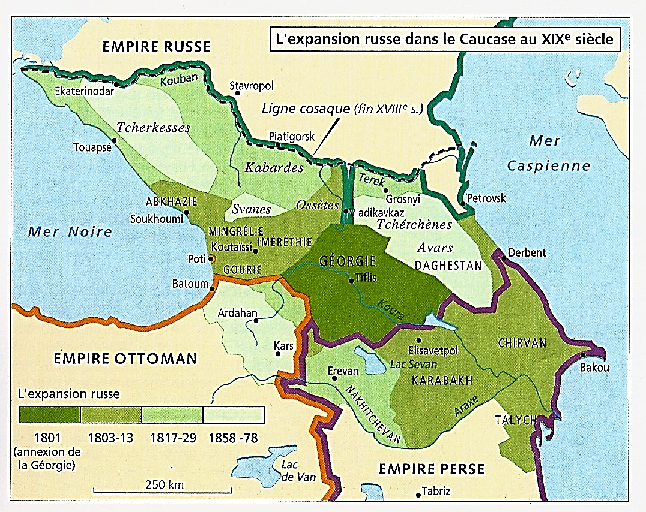
2) 1826-1828 : Dans le Caucase, guerre russo-persane et conquête russe de l’Arménie d’Erevan ; Seuls les peuples montagnards, Tcherkesses, Tchétchènes et Avars résistent
*Dans le Caucase…
*1826-27 : 4ème et dernière guerre russo-persane
*1826 : A propos d’un litige sur la frontière
Fath Ali et le prince Abbas Mirza lancent une offensive
Les Persans reprennent l’Azerbaïdjan
Et ils avancent jusqu’à Tbilissi, avant de devoir se retirer
*1827 : Contre-offensive…
Les Russes conquièrent Erevan et l’Arménie persane
Et comme en 1804, malgré le traité de 1808
Les Britanniques refusent d’intervenir
*1828 : Traité de Turkmantchaï…
- La Perse cède l’Arménie persane (Arménie actuelle)
NB : 1829 : Traité d’Andrinople avec l’Empire ottoman
Annexion russe de la côte nord ottomane de la mer Noire Jusqu’au port de Poti
- La Russie obtient le droit d'envoyer des consuls
Où elle le souhaite sur le territoire de la Perse
*Epilogue…
1826-1828
1689
B
1809
n
F
k
i
1721
R
t
t
k
1691
v
1795
k
1719
m
h
1743
a
s
m
1812
b
c
k
d
C
v
a
k
g
O
1828
1759
1829
k
y
c
k
b
k
1751
s
P
A
t
e
p
1803
1765
1824
a
a
b
s
1828-29
1818
a
s
t
1799
p
g
d
g
p
a
a

Slide 34
2) 1826-1828 : Dans le Caucase, guerre russo-persane et conquête russe de l’Arménie d’Erevan ; Seuls les peuples montagnards, Tcherkesses, Tchétchènes et Avars résistent
*1829 : Extension maximale du Caucase russe
Seules deux résistances au nord de la crête
- Les Tcherkesses au nord de la mer Noire
- Et surtout, à l’est du Caucase, les montagnards
Tchétchènes et Avars du Daghestan
*1834 : Résistance menée par l’imam Chamyl ; A suivre…
*Les années 1820 : Bilan en deux points…
1821-1829
1689
B
1809
n
F
k
i
1721
R
t
t
k
1691
v
1795
k
1719
m
h
1743
a
s
m
1812
b
c
k
d
C
t
v
a
k
g
O
1828
1759
1829
k
y
d
c
k
b
k
1751
P
A
t
e
p
1803
1765
1824
a
b
s
1828-29
1818
a
s
t
1799
g
d
g
a
a

Slide 35
2) 1826-1828 : Dans le Caucase, guerre russo-persane et conquête russe de l’Arménie d’Erevan ; Seuls les peuples montagnards, Tcherkesses, Tchétchènes et Avars résistent
a) 1828 : Côté Perse…
Après les guerres, les défaites et le recul de la Perse
Les Russes vont solidement s’implanter en Perse ; A suivre…
b) 1829 : En GB, l’alliance sacrée de 1815 est maintenue
Toutefois, avec les dernières avancées russes
Contre l’Empire ottoman et la Perse, protectorats de la GB
NB : Avec un jeu ambigu de la GB en Grèce
Le doute s’installe chez certains, encore minoritaires
*Et les événements des années 1830-50 vont faire entrer
Le Grand Jeu dans une 2ème phase, plus critique
NB : Avec un retour de la France qui va jouer son propre jeu
*1829-1858 : La 2ème phase : Les enchères montent
Toujours côté Perse et côté Empire ottoman
*Commençons à nouveau par ce dernier…
1821-1829
1689
B
1809
n
F
k
i
1721
R
t
t
k
1691
v
1795
k
1719
m
h
1743
a
s
m
1812
b
c
k
d
C
v
a
k
g
O
1828
1759
1829
k
y
c
k
b
k
1751
P
A
t
e
p
1803
1765
1824
a
b
s
1818
a
s
1799

Slide 36
1828-1858 : La 2ème phase du Grand Jeu, les enchères montent
1829-1858
1689
B
1809
n
F
k
i
1721
R
t
t
k
1691
v
1795
k
1719
m
h
1743
a
s
m
1812
b
c
k
d
C
v
a
k
g
O
1828
1759
1829
k
y
c
k
b
k
1751
s
P
A
t
e
p
1803
1765
1824
a
b
s
1818
a
s
1799

Slide 37
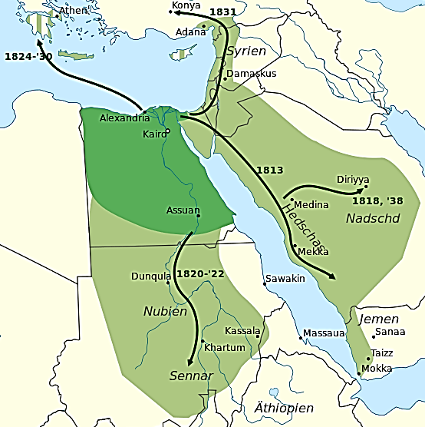
*Rappels…
*1827-29 : 9ème guerre russo-ottomane
Et intervention navale de la GB et de la France
Avec destruction de la flotte égyptienne à Navarin
*1ère conséquence, indirecte…
Mehmet Ali, pacha d’Egypte depuis 1805
Mais aussi d’Arabie (1818) et du Soudan (1821-24)…
Réclame à Mahmoud II
Pour son aide et la perte de sa flotte
Les gouvernements de la Crète et la Syrie
*Refus du sultan ; Mehmet Ali attaque…
1829-1858
1689
B
1809
n
F
k
i
1721
R
t
t
k
1691
v
1795
k
1719
m
h
1743
a
s
m
1812
b
c
k
d
C
v
a
k
g
O
1828
1759
1829
k
y
c
k
b
k
1751
s
P
A
t
e
p
1803
1765
1824
a
c
b
s
1818
a
s
e
s
1805
1799
a
1818
a
s
1824

Slide 38
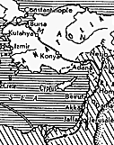
1) 1831-1841 : Contre les attaques de Mehmet Ali, l’Empire ottoman est sauvé par les puissances européennes ; L’Empire ottoman obtient un contrôle des Détroits et devient un protectorat britannique ; Mehmet Ali obtient l’Egypte à titre héréditaire
*1831-33 : 1ère guerre turco-égyptienne
*Nov. 1831-jan. 1833 : Offensive égyptienne jusqu’à Konya
Puis Bursa, à 90 km au sud de Constantinople ; Enjeux…
*Pour Mehmet Ali ; En plus de ses revendications…
a) Il fustige l’incapacité de Mahmoud II à mener des réformes
Et il se pose en véritable régénérateur de l’Empire ottoman
Car il a pour lui l’opinion musulmane
b) Il veut rassurer la GB : Lui seul peut construire une barrière efficace contre l’expansion russe vers le sud
NB : En revanche, son fils Ibrahim défend un Empire arabe
*Et pour les puissances…
*L’Egypte a le soutien de la France depuis 1815
NB : Présences de demi-soldes napoléoniennes
Comme Soliman Pacha, né Joseph Sève
*Soutien français malgré la désapprobation de la GB
Et celle de la Russie qui, rapidement, envoie une escadre
Pour défendre Constantinople (!) ; Conséquence…
*Retour de la Question d’Orient
Français et Britanniques réagissent…
1831-1833
1689
B
1809
O
n
F
b
k
i
1721
R
t
t
k
1691
v
1795
k
1719
m
h
1743
a
s
m
1812
k
b
b
c
k
d
C
v
a
k
g
O
1828
1759
b
k
1829
y
c
k
b
k
1751
s
P
A
t
e
p
s
1831-33
1803
1765
a
b
s
1818
a
s
e
1799

Slide 39
1) 1831-1841 : Contre les attaques de Mehmet Ali, l’Empire ottoman est sauvé par les puissances européennes ; L’Empire ottoman obtient un contrôle des Détroits et devient un protectorat britannique ; Mehmet Ali obtient l’Egypte à titre héréditaire
*Mai 1833 : Convention de Kütahya…
Pour éviter l’élargissement du conflit
Français et Britanniques imposent aux Ottomans
La cession du gouvernement de la Syrie à Mehmet Ali
Mais les Turcs n’ont aucune confiance en lui
Et ils se rapprochent des Russes
*Juillet 1833 : traité d'Unkiar-Skelessi de 8 ans
La Russie ennemie apporte son soutien à la Porte
En échange d’un contrôle commun des Détroits
*Côté britannique : Inquiétude face à cette avancée russe
Et côté turc, profiter de la protection russe
Pour laver l’affront des Egyptiens…
*1839 : 2nde guerre turco-égyptienne
Et cette fois-ci, ce sont les Ottomans de Mahmoud II
Qui lancent l’offensive…
1831-1833
1689
B
1809
O
n
u
F
b
k
i
1721
R
t
v
k
k
1795
k
m
h
1743
k
a
s
m
1812
k
b
c
k
d
C
v
a
k
g
O
1828
1759
b
k
1829
y
c
k
b
k
1751
s
P
A
t
e
p
s
1831-33
1803
1765
a
b
s
u
1818
a
s
e
1799

Slide 40
1) 1831-1841 : Contre les attaques de Mehmet Ali, l’Empire ottoman est sauvé par les puissances européennes ; L’Empire ottoman obtient un contrôle des Détroits et devient un protectorat britannique ; Mehmet Ali obtient l’Egypte à titre héréditaire
*1839-41 : 2nde guerre turco-égyptienne
Offensive terrestre des Ottomans en Syrie ; Mais…
*En Syrie, l’armée turque est vaincue
Conséquence directe : Possible intervention des Russes…
*Pour la GB…
- Danger d’un Empire ottoman pro-russe
- Et une Egypte(-Algérie) pro-française ; Seule solution…
*Arrêter les Egyptiens ; Et pour sauver l’Empire ottoman
Se rapprocher de la Russie contre la France
*Juillet-nov. 1840 : Traité de Londres GB-Russie Intervention navale austro-britannique à Beyrouth et à Alexandrei ; Et défaite finale de l’Egypte ; Et enfin…
*1841 : A Londres, convention sur les Détroits
*Bilan en quatre points…
1839-1841
1689
B
1809
n
F
k
i
1721
R
t
t
k
1691
v
1795
k
1719
m
h
1743
a
s
m
1812
b
c
k
d
C
v
a
k
g
O
1828
1759
1829
k
y
c
k
b
k
1751
s
P
A
t
e
1839-41
p
1803
1765
1824
a
b
s
1818
a
s
1799

Slide 41
a) 1841 : En Egypte, Mehmet Ali renonce
A la Crète, la Syrie et même l’Arabie ; Mais pas au Soudan
NB : Pour l’Arabie, soulagement britannique…
*En échange, il obtient
L’Egypte-Soudan à titre héréditaire ; A suivre…
b) 1841 : Pour l’Empire ottoman…
Il retrouve le contrôle militaire des Détroits
Conséquence : La Russie contrôle seulement la mer Noire
Et la GB contrôle la Méditerranée
c) Pour la GB, selon le désir de Pitt le Jeune en 1791
Elle est devenue le principal protecteur de l’Empire ottoman
Mais celui-ci étant toujours menacé par la Russie
Une Egypte autonome est finalement préférable
Pour le contrôle de l’Overland Route vers l’Inde, dont l’usage s’accroit ; A suivre…
d) Pour la France, sa présence en Egypte se renforce
Dans l’administration et avec ses écoles, dans la société
Les Levantins francophones ; A suivre…
NB : De plus : 1840-47 : Conquête de Algérie…
Malgré la résistance de l’émir Abd el-Kader ; A suivre…
1839-1841
1689
B
1809
n
F
k
i
1721
R
t
t
k
1691
v
1795
k
1719
m
h
1743
a
s
m
1812
b
c
k
d
C
v
a
k
g
O
1828
1759
1829
k
y
c
k
b
k
1751
s
P
A
t
e
p
1841
1803
1765
1824
a
b
s
1818
a
s
1799
*1827-1841 : En Méditerranée orientale, après 14 ans de conflit
La rivalité Russie-GB se stabilise ; Jusqu’en 1853…
En revanche, dans le même temps…
*1828-42 : Côté Perse, et même plus loin, la situation s’envenime…

Slide 42
2) 1828-1834 : La Grande-Bretagne abandonne la Perse qui devient un protectorat russe
*La Perse ; Rappels…
*1796-1813-28 : Après trois guerres…
*1828 : La victoire russe contre la Perse est totale
*Les Russes ont conquis l’ensemble du Caucase
Et même au-delà jusqu’à l’Araxe, avec les annexions
Du nord de l’Azerbaïdjan et de l’Arménie d’Erevan
*1828
Seuls les peuples montagnards de Ciscaucasie résistent
- Tcherkesses, Circassiens, à l’ouest
- Avars et Tchétchènes à l’est autour de l’imam Chamyl
Et sur ce terrain, la GB laisse faire…
*1834-36 : A Constantinople ; Malgré les efforts
Du diplomate pro-circassien et anti-russe David Urquhart
Les Britanniques reconnaissent aux Russes
Le droit de conquérir ces peuples
Et de ce fait, ils renoncent à défendre le Caucase
A suivre…
*Et en Perse même…
1828-1834
1689
B
1809
n
F
k
i
1721
R
t
t
k
1691
v
1795
k
1719
m
h
1743
a
s
m
1812
b
c
k
d
C
v
a
k
g
O
1759
1829
1828
k
y
k
b
k
1751
s
P
A
t
e
p
1841
1803
1765
1824
b
s
1818
a
1799

Slide 43
2) 1828-1834 : La Grande-Bretagne abandonne la Perse qui devient un protectorat russe
*1828 : La GB abandonne la Perse…
*Malgré les nombreux traités d’alliance (1800-08-14)
La GB, alliée de la Russie, n’a pas honoré ses engagements
Et contrairement à l’Empire ottoman, elle choisit de se retirer…
*1828 : La GB propose une aide financière en échange de l’aide militaire ; Et finalement…
*1834 : Après avoir favorisé la montée sur le trône
De Mohammad Kadjar, fils d’Abbas Mirza mort en 1833
La GB du ministre whig Palmerston
Renonce à cette aide coûteuse et signe
Un traité avec la Russie garantissant l’indépendance persane…
*Trois conséquences à ce changement de cap…
1828-1834
1689
B
1809
n
F
k
i
1721
R
t
t
k
1691
v
1795
k
1719
m
h
1743
a
s
m
1812
b
c
k
d
C
v
a
k
g
O
1759
1829
1828
k
y
k
b
k
1751
s
P
A
t
e
p
1841
1803
1765
1824
b
s
1818
a
1799

Slide 44
a) L’attitude de la GB fut perçue en Perse comme de la peur d’affronter les Russes et de secourir ses alliés. Et, ce qui était le plus gênant, c’est que les Russes se mirent à le croire également. Le Grand Jeu, Peter Hopkirk, p. 143
b) Lâchée par les Britanniques, la Perse devient un protectorat russe : L’influence des Britanniques en Perse s’évapora. Celle des Russes prit la place vacante. p. 144
NB : Malgré l’incident de jan. 1829 : A Téhéran,
Assassinat de l’ambassadeur russe, vite pardonné…
c) Pour le chah de Perse Mohammad Kadjar…
Utiliser l’aide russe pour reprendre Hérat aux Afghans
Puis Kandahar ; Et Ghazni, entre Kandahar et Kaboul
*Conséquences : Dans les années 1830…
Contrairement à la Méditerranée orientale
Où la GB semble maîtriser la situation ; Et finalement…
En accord avec la Russie et contre la France…
*Côté Perse, la menace russe directe contre les Indes
Semble plus réelle ; Et elle va amener la GB
A intervenir d’une manière plus coûteuse
Et même catastrophique en Afghanistan…
*Donc la Perse ; Mais aussi l’Inde et l’Afghanistan
Et entre les deux, le Pendjab ; Retour en 1793 et 1803…
1831-1841
1689
B
1809
n
F
k
i
1721
R
t
t
k
1691
v
1795
k
1719
m
h
1743
a
s
m
1812
b
c
k
d
C
v
a
k
g
O
1759
1829
1828
k
y
k
b
k
1751
s
P
h
A
t
h
p
k
A
e
k
1841
1803
1765
1824
b
s
1818
a
1799

Slide 45
3) 1803-1823 : Les Britanniques maîtres de l’Inde ; …
*1803-18 : Les Britanniques maîtres de l’Inde
De fait, l’Empire moghol n’existe plus
Et pendant ce temps, à l’ouest des Indes…
*Depuis 1793 et la mort de Timour Chah
Fils de son fondateur Ahmad Chah
L’Empire afghan décline et recule ; Tout en restant menaçant pour l’Inde désormais britannique
NB : Rappel : 1757 : Sac de Delhi
*1793-99 : Sous Zaman, petit-fils d’Ahmad Chah
L’Empire se morcèle ; Quatre points…
a) Les émirs de Kaboul perdent le contrôle du pays
b) Les villes afghanes s’autonomisent
Notamment Kandahar et Hérat (1750)
Villes de l’ouest par ailleurs convoitées par les Persans
c) Au nord…
L’émir de Boukhara Shah Murad Manghit (1785)
En profite pour conquérir la rive sud de l’Amou Daria
*Mais surtout…
1793-1803
1689
B
1809
n
F
k
i
1721
R
t
t
k
1691
v
1795
k
1719
m
h
1743
a
s
m
1812
b
c
k
d
C
v
a
k
g
O
1759
1829
1828
k
y
k
b
k
1751
s
P
h
A
t
e
k
p
1841
1803
1765
1824
b
s
1818
a
1799

Slide 46
3) 1803-1823 : … Déclin de l’Empire afghan des Durrani ; Avec Ranjît Singh, les Sikhs du Pendjab-Cachemire en profitent pour affirmer leur indépendance ; Le Pendjab s’allie aux Britanniques et devient un Etat tampon contre l’Afghanistan ; A Kaboul, l’émir Dost Muhammad s’empare du pouvoir
d) 1801-19 : Dans la plaine de l’Indus, avec Ranjît Singh Les Sikhs du Pendjab profitent du déclin des émirs de Kaboul pour repousser la domination afghane
Conquête du Pendjab-Multan-Cachemire
*1823 : Les Sikhs s’emparent de Peshawar
Les Afghans sont définitivement chassés de l’Inde
*Conséquence…
1801-1823
1689
B
1809
n
F
k
i
1721
R
t
t
k
1691
v
1795
k
1719
m
h
1743
a
s
m
1812
b
c
k
d
C
v
a
k
g
O
1759
1829
1828
k
y
k
b
k
1751
s
P
h
A
t
e
k
p
1841
1803
1765
1824
b
s
1818
a
1799

Slide 47
*Pour les Britanniques…
Protéger l’Inde contre un retour des Afghans
*1808 : Traité d’alliance GB-Pendjab
Le Pendjab et le Sind plus au sud deviennent
Des Etats-tampons contre la menace afghane ; Mais…
*1826 : A Kaboul, le Durrani Barakzai Dost Muhammad S’empare du pouvoir ; Objectif : A l’est…
Reprendre Peshawar aux Sikhs, alliés des Britanniques
*Conséquence : 1830 : L’Afghanistan devient doublement Un enjeu pour les Britanniques…
a) En tant que menaçant sur sa frontière est
Contre le Pendjab…
b) En tant que menacé sur sa frontière ouest
Par la Perse, désormais contrôlée par la Russie
Ce qui à terme pourrait signifier
Un contrôle russe de l’Afghanistan
*Et chez les russophobes britanniques minoritaires
Conscients de cette menace
Deux approches différentes apparaissent…
1808-1830
1689
B
1809
n
F
k
i
1721
R
t
t
k
1691
v
1795
k
1719
m
h
1743
a
s
m
1812
b
c
k
d
C
v
a
k
g
O
1759
1829
1828
k
y
k
b
k
1751
s
P
h
A
t
e
k
p
1841
1803
1765
1824
b
s
1818
a
1799

Slide 48
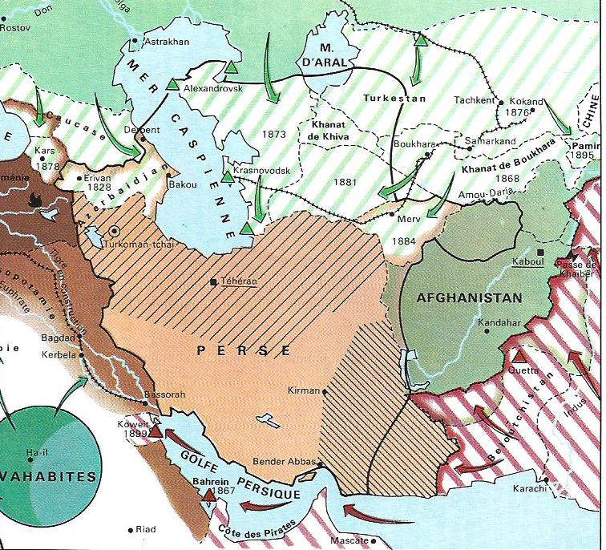
4) 1834-1838 : Les Persans de Mohammad Chah, soutenus par les Russes, tentent de s’emparer de Hérat ; …
1) 1829-31…
Voyage de l’explorateur britannique Arthur Conolly
De Moscou au Sind, en passant par Hérat ; Pour Connoly…
a) Si invasion russe, deux routes possibles…
*Khiva-Balkh-Hindou Kouch-Kaboul-passe de Khyber ; Ou…
*Caucase-Téhéran-Hérat-Kandahar-passe de Bolan ; Donc…
b) La clé de la sécurité de l’Inde contre les Russes
Est l’Afghanistan, tombeau de toute invasion ; Mais…
c) Seul un Afghanistan unifié sous l’autorité d’un seul chef à Kaboul ; Et il choisit Karman Shah
*Karman Shah, émir de Hérat depuis 1829
Hérat, grenier à grains de l’Asie centrale ; Et donc…
Hérat qui ne doit en aucun prix tomber aux mains des Perses alliés aux Russes
*Karman Shah, arrière-petit-fils du fondateur Ahmad Chah
Et qui rêve de reprendre le trône
A l’usurpateur Dost Muhammad…
k
b
k
P
h
k
q
DURRANI
POPALZAI
Afghanistan
1747-1826
Ahmad Chah
1747-72
DURRANI
BARAKZAI
Afghanistan
1826-1973
Timour
1772-93
Zaman
1793-99
Mahmud
1800-03
1809-18
Shuja
1803-09
1839-42
Ali
1819
Ayub
1819-23
Dost Muhammad
1826-63
Karman Shah

Slide 49
4) 1834-1838 : Les Persans de Mohammad Chah, soutenue par les Russes, tentent de s’emparer de Hérat ; …
2) 1832-33
Voyage de l’explorateur britannique Alexander Burnes
De Delhi à Boukhara, en passant par Kaboul ; Pour Burnes…
*La GB doit soutenir Dost Mohammad
Seul capable d’unifier les tribus afghanes ; Mais…
*A Kaboul, Dost Muhammad lui propose de l’aider à renverser Ranjît Singh, allié des Britanniques ; Burnes refuse…
*Pour Calcutta, Le Pendjab est un allié sûr et non pas un souci La menace afghane, oui ; Et face à la possible menace russe…
*Calcutta avait besoin non pas de deux rivaux se faisant la guerre, mais de deux alliés de la GB puissants et stables pour servir de bouclier, Peter Hopkirk, p. 181-82
*Donc Karman Shah de Hérat ou Dost Mohammad de Kaboul
Sans oublier un autre prétendant, Shah Shuja
Réfugié depuis 1813 chez l’ennemi Ranjît Singh
Et donc potentiellement plus britanno-compatible…
NB : 1803-09 : Shah Shuja fut émir d’Afghanistan ; Avant d’être détrôné, il avait signé un traité d’alliance avec la GB
*A partir de 1834, la situation devient instable…
k
b
b
k
P
h
k
q
DURRANI
POPALZAI
Afghanistan
1747-1826
Ahmad Chah
1747-72
DURRANI
BARAKZAI
Afghanistan
1826-1973
Timour
1772-93
Zaman
1793-99
Mahmud
1800-03
1809-18
Shuja
1803-09
1839-42
Ali
1819
Ayub
1819-23
Dost Muhammad
1826-63
Karman Shah

Slide 50
4) 1834-1838 : Les Persans de Mohammad Chah, soutenus par les Russes, tentent de s’emparer de Hérat ; …
*1834 : Avec le soutien de Ranjît Singh et des GB, Shah Shuja Tente de s'emparer de Kandahar, sans succès ; En réaction…
*1835 : Dost Mohammad établit des contacts avec les Russes
Objectif : Tout en misant sur une aide des Britanniques plus proches, jouer la carte russe pour les inquiéter ; Et côté Perse…
*Août 1837 : Après avoir proposé à Karman de l’aider à renverser Dost Mohammad, Mohammad Kadjar lance son armée contre Hérat : Conquérir Hérat ; Puis aider Dost Mohammad, redevenu vassal, à reprendre Peshawar à Ranjît Singh
Hérat où se trouve le Britannique Eldred Pottinger…
*Sept. 1837 : Envoyé par Lord Auckland, gouverneur de l’EIC
Burnes de retour à Kaboul ; A nouveau, Dost Mohammad lui propose une alliance contre Ranjît Singh ; Refus du Britannique
*Nov. 1837 : Avec l’aide des Russes
Le Chah de Perse Mohammad Kadjar assiège Hérat ; Et surtout…
*Déc. 1837-avril 1838 : A Kaboul, arrivée du Russe Yan Vitkevitch
Et malgré les menaces d’Auckland (!), Dost Mohammad le reçoit
*C’est la rupture : Burnes quitte Kaboul ;
k
P
k
P
h
h
Et pendant ce temps à Hérat…

Slide 51
4) 1834-1838 : … Intervention navale des Britanniques et les Persans doivent renoncer ; …
*Depuis nov. 1837, face aux Persans, Hérat résiste
*Juin 1838 : Les Persans, dirigés par le Russe Simonich Echouent à s’emparer de la ville
Défendue par le Britannique Pottinger
*A Londres, colère de Palmerston…
Une politique délibérément hostile à la GB
NB : Les Russes avaient misé sur l’inertie britannique
*Et…
*Juin 1838 : Les Britanniques réagissent enfin…
Par une intervention navale dans le Golfe Persique
Ils s’emparent de l’île de Kharg ; Et ils menacent Mohammad Chah d’une invasion par le sud
*Sept. 1838 : Les Persans renoncent
Et lèvent le siège de Hérat
*Et pendant ce temps, à Kaboul…
k
P
h
k

Slide 52
4) 1834-1838 : … A Kaboul, déçu de l’alliance britannique avec le Pendjab, Dost Muhammad se rapproche des Russes
*1838 : Malgré l’échec des Perses et des Russes à Hérat Pour les Britanniques, la menace contre l’Inde, venant cette fois-ci de l’Afghanistan, est devenue réelle
*A Calcutta, pour Auckland…
Tant que Dost Mohammad serait au pouvoir à Kaboul,
il n’y aurait aucun espoir de garantir
La tranquillité à nos portes
*A Londres, pour Palmerston
Des Afghans, si les Russes veulent en faire des Russes
Il nous appartient d’en faire des Britanniques
*Juin 1838 : Les Britanniques décident d’intervenir en Afghanistan ; De détrôner Dost Muhammad
De le remplacer par Shah Shuja, allié de Ranjît Singh
NB : Shah Shuja renonce à Peshawar
Et de faire de l’Afghanistan, comme le Pendjab
Un autre Etat tampon contre les Russes ; Et ce sera…
*1839-42
La catastrophique 1ère guerre anglo-afghane…
1837-1838
1689
B
1809
n
F
k
i
1721
R
t
t
k
1691
v
1795
k
1719
m
h
1743
a
s
m
1812
b
c
k
d
C
v
a
k
g
O
1759
1829
1828
k
y
k
b
k
1751
s
P
A
t
e
1837
p
1841
1803
1765
1824
b
s
1838
1818
a
1799

Slide 53
5) 1839-1843 : La 1ère guerre anglo-afghane : Les Britanniques s’emparent de Kaboul, chassent Dost Muhammad du trône et y placent leur protégé, Shah Shuja ; …
*1839-42
La catastrophique 1ère guerre anglo-afghane
*Avril-août 1839…
Après avoir débarqué à Karachi dans le Sind
NB : Et non par le Pendjab, satisfaisant ainsi Ranjît Singh…
Traversé le Baloutchistan, Quetta et la passe de Bolan
Les Britanniques dirigés par William Macnaghten
S’emparent de Kandahar, de Ghazni ; Et enfin de Kaboul
NB : Macnaghten secondé par Burnes et Pottinger
*Ils chassent Dost Muhammad du trône
Et y placent leur protégé, Shah Shuja
*Mais…
1839-1843
k
P
g
k
q
k

Slide 54
5) 1839-1843 : … Révolte afghane et massacre des Britanniques ; Les Britanniques reprennent Kaboul, replacent sur son trône Dost Muhammad ; L’Afghanistan devient un Etat tampon britannique contre les Russes
*1840-41 : Révolte des Afghans ; Burnes est assassiné
*Jan. 1842 : 16 500 Britanniques sont chassés de Kaboul
Avant d’être massacrés ; Dont Macnaghten
Et Shah Shuja en avril ; Pottinger prisonnier
*Sept.-déc. 1842 : Après ce cuisant échec
Les Britanniques reprennent Kaboul
Ils placent sur le trône Sultan Shahpur, fils de Shah Shuja Puis ils s’en vont ; Et…
*1843 : Ils rétablissent Dost Muhammad sur le trône de Kaboul (!) ; NB : En exil à Calcutta depuis 1839
Considéré finalement comme le seul homme fort
Capable d’unifier les tribus afghanes (Burnes !)
*En échange, Dost Muhammad exige des subsides à redistribuer et une neutralité soutenue par la GB
*Un bilan paradoxal…
1839-1843
1689
B
1809
n
F
k
i
1721
R
t
t
k
1691
v
1795
k
1719
m
h
1743
a
s
m
1812
b
c
k
d
C
v
a
k
g
O
1759
1829
1828
k
y
k
b
k
1751
s
P
A
t
e
p
1841
1803
1765
1824
b
s
1839 1842
1818
a
1799

Slide 55
LE PARTAGE DU MONDE, de l’an 200 av. JC à nos jours
Esquisse d’une histoire géopolitique universelle
Mardi 20 janvier 2026 (6/14)
8ème période : 1815-1914
Europe et Russie à la conquête de l’Orient et de l’Asie
1792-1907 : En Orient, le Grand Jeu russo-britannique
Empire ottoman et Balkans ; Caucase et Perse ; Afghanistan
Inde britannique ; En Asie centrale, Turkestan russe et Xinjiang chinois
Suite…

Slide 56
*Rappels : 1839-42
La catastrophique 1ère guerre anglo-afghane…
*1839 : A Kaboul, les Britanniques chassent
Dost Muhammad du trône soupçonné de collusion
Avec les Russes ; Et ils y placent leur protégé
Shah Shuja, chassé du trône afghan en 1809
Allié de Ranjît Singh du Pendjab, lui-même allié des GB
*1840-41 : Révolte des Afghans
Contre Shah Shuja et les Britanniques
*Jan. 1842 : 16 500 Britanniques
Sont chassés de Kaboul avant d’être massacrés
*Sept.-déc. 1842 : Après ce cuisant échec
Les Britanniques reprennent Kaboul
Ils placent sur le trône Sultan Shahpur, fils de Shah Shuja Puis ils s’en vont (!)
*Et finalement…
1839-1843
1689
B
1809
n
F
k
i
1721
R
t
t
k
1691
v
1795
k
1719
m
h
1743
a
s
m
1812
b
c
k
d
C
v
a
k
g
O
1759
1829
1828
k
y
k
b
k
1751
s
P
A
t
e
p
1841
1803
1765
1824
b
s
1839 1842
1818
a
1799

Slide 57
*1843 : Les Britanniques rétablissent
Dost Muhammad sur le trône de Kaboul (!!)
NB : En exil à Calcutta depuis 1839
*Dost Muhammad considéré finalement
Comme le seul homme fort
Capable d’unifier les tribus afghanes (Alexander Burnes !)
*En échange, Dost Muhammad exige
Des subsides à redistribuer aux chefs afghans
Et une neutralité soutenue par la GB
*1843 : Un bilan paradoxal…
1839-1843
1689
B
1809
n
F
k
i
1721
R
t
t
k
1691
v
1795
k
1719
m
h
1743
a
s
m
1812
b
c
k
d
C
v
a
k
g
O
1759
1829
1828
k
y
k
b
k
1751
s
P
A
t
e
p
1841
1803
1765
1824
b
s
1839 1842
1818
a
1799

Slide 58
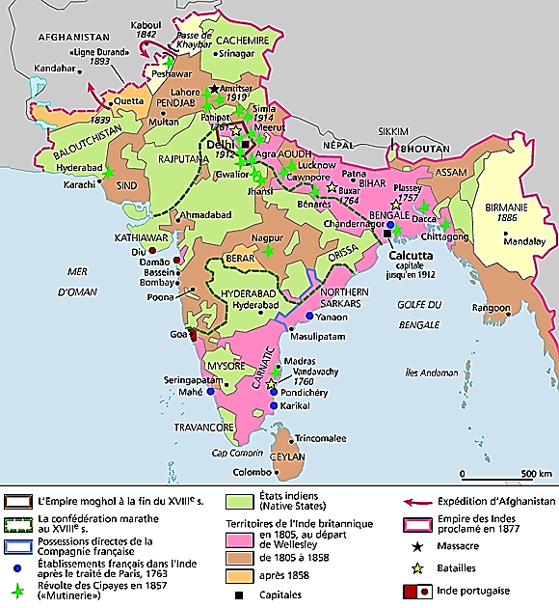
*1843 : Un bilan paradoxalement positif pour la GB…
*Malgré la catastrophe de 1842
Le dénouement lui est favorable…
*1843 : Dost Muhammad en sort grand vainqueur
L’Afghanistan est neutralisé ; Cependant…
*Pour les Britanniques, contrôler Peshawar et la passe de Khyber
*Conséquence : Conquérir le Pendjab…
Qui n’est plus d’aucune utilité en tant qu’Etat-tampon (!)
NB : Surtout que Ranjît Sikh est mort en 1839
*Mais plus globalement…
*1840 : La GB peut terminer
La conquête du sous-continent indien (!!)
*Six dates…
A
c
k
p
P
1751
q
t
B
A
d
S
k
p
A
B
C
r

Slide 59
6) 1843-1852 : Devenus inutiles en tant qu’Etats tampons, les Britanniques conquièrent le Sind et le Pendjab-Cachemire ; …
1) 1839 : A l’ouest, le Baloutchistan occidental occupé…
*Lors de la guerre contre les Afghans (1839-42)
Les Britanniques ont pu mesurer l’importance stratégique
De la passe de Bolan pour atteindre Kandahar
*Sans annexer, ils maintiennent leur contrôle sur Quetta ; Et…
*1854 : Le Baloutchistan occidental deviendra
Un Etat princier du Raj britannique
NB : 1749-94 : A Kalat, la capitale…
Son khan Nasir était parvenu à maintenir
La souveraineté face à l’empire afghan d’Ahmad Khan
*1794-1831 : Mahmoud Khan
*1831-Nov. 1839 : Mohammad Mehrab Khan II
A
c
k
p
P
1751
q
t
B
d
q
k
S
k
C
B
r

Slide 60
6) 1843-1852 : Devenus inutiles en tant qu’Etats tampons, les Britanniques conquièrent le Sind et le Pendjab-Cachemire ; …
2) 1843 : Dans le bas-Indus, les Britanniques annexent le Sind
La capitale Hyderabad et le port de Karachi…
NB : 1783-1843 : Dynastie musulmane des Taipur
3) 1846 : Dans la haute vallée de l’Indus, le Cachemire
Se détache du Pendjab et devient un Etat princier
4) 1845-49 : Conquête du Pendjab des Sikhs
Et notamment de Peshawar, définitivement
NB : Frontière non encore fixée (1896)
*1839-49 : Toute la plaine de l’Indus devient britannique
NB : Selon l’historien Mountstuart Elphinstone…
La GB est comme un bagarreur, qui s’étant fait battre dans la rue, frappe sa femme pour se venger
*Et à l’est…
A
C
k
p
P
1751
q
t
B
d
S
k
C
B
r

Slide 61
6) 1843-1852 : … A l’est, avec la conquête de la côte birmane, extension maximale de l’Inde britannique ; …
5) 1849 : Entre Népal et Bhoutan…
Annexion du Sikkim, proche de Lhasa
NB : 1792-1841 : Avec l’aide de la Chine
Le Tibet annexé repousse à l’ouest les attaques népalaises
*Et enfin…
6) 1852 : 2nde guerre anglo-birmane ; A partir de Rangoon…
Annexion de la côte birmane jusqu’au Siam
NB : 1839 : Occupation britannique d’Aden
NB : 1853 : Traité avec les pirates du Golfe persique
La Côte des Pirates devient la côte de la Trêve
Futurs Emirats Arabes Unis
*1801-02 : Traités d’amitié avec Mascate et Aden
*1819-Jan. 1820 : A Ras el Khaïmah…
Victoire britannique contre les pirates Qawasim
Et 1er traité de paix du résident britannique de Bouchir
*1840 : Bilan global en deux points…
A
C
k
p
P
1751
q
t
B
d
S
s
k
C
B
r

Slide 62
6) 1843-1852 : … Brève période de détente entre Russes et Britanniques
a) La catastrophe afghane de 1842
Aura pendant longtemps une influence
Sur la politique britannique en Asie centrale
*Plus aucune intervention
Ce qui bénéficiera à la progression des Russes
NB : 1878-80 : 2ème guerre anglo-afghane
1919 : 3ème guerre anglo-afghane ! A suivre…
1689
B
1809
n
F
k
i
1721
R
t
t
k
1691
v
1795
k
1719
m
h
1743
a
s
m
1812
b
d
1829
k
C
v
c
a
k
g
O
1759
1829
1828
k
y
k
b
k
1751
s
P
A
t
1849
e
p
1841
1803
1765
1824
b
s
1843
1818
1852
a
1853
1799
1839

Slide 63
6) 1843-1852 : … Brève période de détente entre Russes et Britanniques
b) Malgré la progression des Russes
*1812-29 : En mer Noire
*1828 : Dans le Caucase et en Perse (1830)
Pour la GB, le bilan est globalement positif…
*1841 : Un Empire ottoman menacé mais sous leur protection ; Une Egypte autonome mais contrôlée
*1837-43 : Une Perse vaincue ; Un Afghanistan neutralisé
*1843-49 : Puis avec les conquêtes du Pendjab-Sind
*1852 : Et de la Birmanie : Une Inde sécurisée et à son apogée territorial
NB : 1842-53 : Ouvertures de la Chine et du Japon Conséquence…
*1842-53 : Période de détente, une mi-temps
*En Asie centrale, le Grand Jeu est en suspens
*En revanche, côté ottoman, de nouvelles ambitions russes vont relancer la Question d’Orient
Avec cette fois-ci, avec la guerre de Crimée
Un conflit direct entre Russes et Britanniques…
1689
B
1809
n
F
k
i
1721
R
t
t
k
1691
v
1795
k
1719
m
h
1743
a
s
m
1812
b
d
1829
k
C
v
c
a
k
g
O
1759
1829
1828
k
y
k
b
k
1751
s
P
A
t
1849
e
p
1841
1803
1765
1824
b
s
1843
1818
1852
a
1853
1799
1839

Slide 64
7) 1853-1856 : La guerre de Crimée : …
*1853-56 : La guerre de Crimée ; Ses prodromes…
*1844 : Après les événements récents de 1831-40
Le tsar Nicolas 1er relance la Question d’Orient…
*Dans un mémorandum, et comme sa mère Catherine II en 1770, il propose aux Autrichiens et aux Britanniques
NB : Et non plus Venise devenue autrichienne depuis 1797 Un dépeçage et un partage de l’Empire ottoman
*On ne saurait se dissimuler combien cet empire renferme d’éléments de dissolution
NB : 1821-40 : Grèce et Egypte
Et des circonstances peuvent hâter sa chute
Si nous prévoyons qu’il doit crouler,
Se concerter préalablement sur ce qui concerne L’établissement d’un nouvel ordre de choses
*Refus des intéressés ; Toutefois, la GB loue les bonnes intentions ; Et le tsar en conclut une volonté commune d’agir… ; Un malentendu qui allait se révéler extrêmement préjudiciable pour les deux parties…
1844
1689
B
1809
n
F
k
i
1721
R
t
t
k
1691
v
1795
k
1719
m
h
1743
a
s
m
1812
b
c
k
d
C
v
a
k
g
O
1759
1829
1828
k
y
k
b
k
1751
s
P
A
t
1849
e
p
1841
1803
1765
1824
b
s
1843
1818
1852
a
1853
1799
1839

Slide 65
7) 1853-1856 : La guerre de Crimée : …
*1848-49 : Les révolutions européennes…
*Nicolas 1er affirme sa détestation
D’une limitation du pouvoir absolu
Et devient le gendarme de l’Europe…
*La Russie aide l’Autriche à mâter la révolte hongroise
Russes et Ottomans s’allient pour mâter les révoltes roumaines ; Comme en 1815…
La Russie, principal rempart contre la subversion…
*Mais, revers de la médaille,…
1853-1856
1689
B
1809
n
F
k
i
1721
R
t
t
k
1691
v
1795
k
1719
m
h
1743
a
s
m
1812
b
c
k
d
C
v
a
k
g
O
1759
1829
1828
k
y
k
b
k
1751
s
P
A
t
1849
e
p
1841
1803
1765
1824
b
s
1843
1818
1852
a
1853
1799
1839

Slide 66
7) 1853-1856 : La guerre de Crimée : …
*1849 : A Paris et à Londres, les nombreux réfugiés hongrois, roumains ; Et polonais mâtés en 1831
Donnent une image exécrable de la Russie de Nicolas 1er
NB : Sans parler des Circassiens révoltés du Caucase
*La russophobie - minoritaire depuis 1815 - domine
La tyrannie tsariste, la barbarie et le panslavisme russes deviennent des dangers pour l’Europe
NB : Mars 1854 : Pour le Britannique whig Palmerston Annuler toutes les acquisitions russes : Finlande, Pays baltes, Pologne ; Moldavie et Valachie à l’Autriche
*Et curieusement, une bonne image
De l’Empire ottoman qui accueille Hongrois et Polonais
Et justement…
*1853 : En ce qui concerne cet Empire ottoman
Nicolas 1er n’a pas renoncé à son projet de 1844…
1853-1856
1689
B
1809
n
F
k
i
1721
R
t
t
k
1691
v
1795
k
1719
m
h
1743
a
s
m
1812
b
c
k
d
C
v
a
k
g
O
1759
1829
1828
k
y
k
b
k
1751
s
P
A
t
1849
e
p
1841
1803
1765
1824
b
s
1843
1818
1852
a
1853
1799
1839

Slide 67
7) 1853-1856 : … Pour imposer une protection des populations chrétiennes de l’Empire ottoman, la Russie lui déclare la guerre …
*Fév. 1853 : A Saint-Pétersbourg…
Le tsar Nicolas reprend son diagnostic de 1844
L’Empire ottoman est l’homme malade de l’Europe
*Et à nouveau, la Russie propose à la GB un partage…
- Domination russe des Balkans
- Crète et Egypte à la GB ; Mais la GB n’en veut pas…
*Une Egypte docile et un Empire ottoman ouvert
Aux produits et aux emprunts britanniques suffisent…
NB : 1838 : Traité de libre-échange de Balta-Liman
*Mais le tsar ne renonce pas…
1853-1856
1689
B
1809
n
F
k
i
1721
R
t
t
k
1691
v
1795
k
1719
m
h
1743
a
s
m
1812
b
c
k
d
C
v
a
k
g
O
1759
1829
1828
k
y
k
b
k
1751
s
P
A
t
1849
e
p
1841
1803
1765
1824
b
s
1843
1818
1852
a
1853
1799
1839

Slide 68
7) 1853-1856 : … Pour imposer une protection des populations chrétiennes de l’Empire ottoman, la Russie lui déclare la guerre …
*Mars 1853 : A Constantinople, l’ambassadeur russe Alexandre Menchikov formule deux exigences
Au sultan Abdülmecid 1er (1839)
1) En Palestine…
Abrogation des prérogatives faites aux catholiques
Et droit de protection russe des orthodoxes
NB : La France, 1ère visée ; Mais surtout…
2) Droit de protection russe des 14 millions
De chrétiens orthodoxes de l’Empire ottoman
*Le refus des Turcs entraine la guerre
Et l’intervention pro-ottomane des Français et des GB
*Résumé en cinq dates…
1853-1856
1689
B
1809
n
F
k
i
1721
R
t
t
k
1691
v
1795
k
1719
m
h
1743
a
s
m
1812
b
c
k
d
C
v
a
k
g
O
1759
1829
1828
k
y
k
b
k
1751
s
P
A
t
1849
e
p
1841
1803
1765
1824
b
s
1843
1818
1852
a
1853
1799
1839

Slide 69
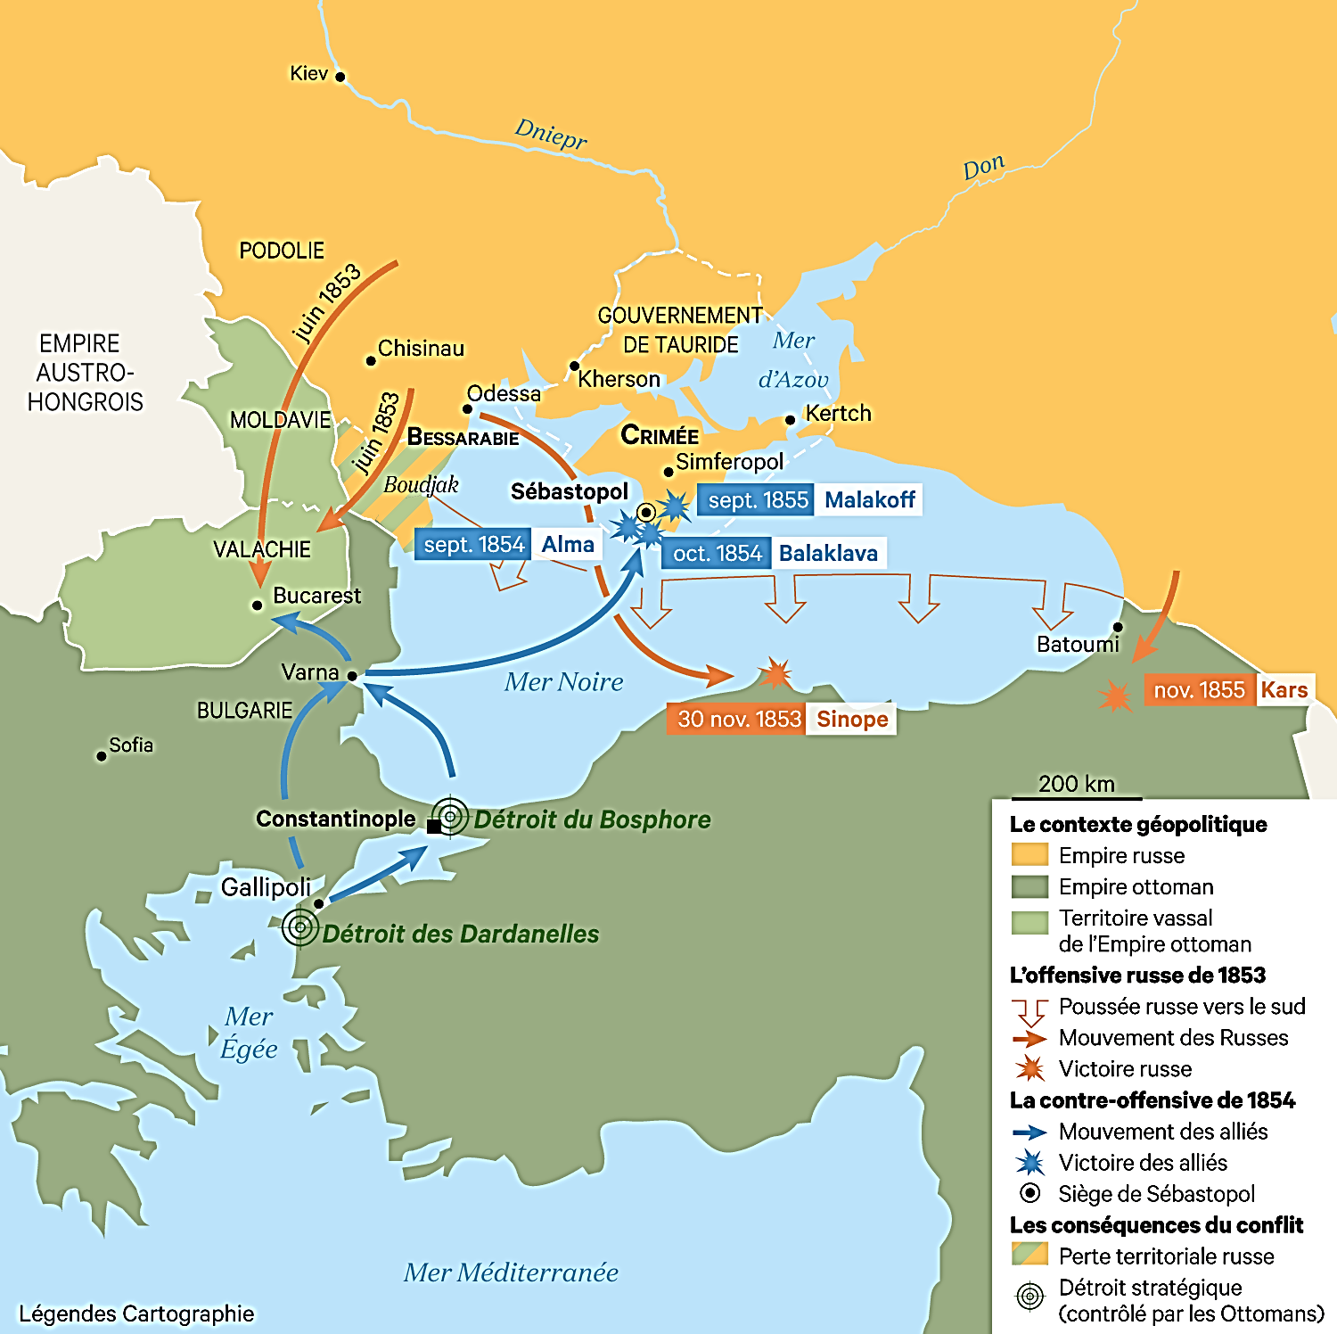
7) 1853-1856 : … et envahit la Moldavie et la Valachie ; Intervention navale franco-britannique en mer Noire et les Russes se retirent ; …
1) Juin 1853-Mai 1854
Les Russes envahissent la Moldavie et la Valachie
Une escadre franco-britannique
Pénètre en mer Noire et débarque à Varna
2) Août-sept. 1854
Les Russes se retirent de la Moldavie et la Valachie
Occupées par les Autrichiens
Qui bloquent ainsi toute avancée vers la Bessarabie russe
*Mais malgré cela, la guerre se poursuit
Et elle se déplace en Crimée…
v
s
v

Slide 70
7) 1853-1856 : … Le conflit entre Russes et Franco-Britanniques se déplace en Crimée : Siège de Sébastopol et défaite finale des Russes
3) Sept. 1854 : Les Franco-Britanniques…
Débarquent en Crimée et assiègent le port de Sébastopol
Qui finit par capituler en sept. 1855 ; Et entretemps…
*Mars 1855 : Le nouveau tsar Alexandre II
A entamé des négociations de paix
NB : Juillet 1855 : Au SE de la mer Noire, les Russes assiègent Kars
4) Oct.-nov. 1855 : A l’est de la mer Noire
Derniers mouvements de la guerre
Les Russes s’emparent de Kars ; Et enfin…
5) Mars 1856 : Le traité de Paris…
s
k
s
v
k

Slide 71
7) Mars 1856 : Traité de Paris : La Russie renonce à toute ingérence dans l’Empire ottoman ; Elle cède les bouches du Danube ; Démilitarisation de la mer Noire
*1856 : Défaite de la Russie contre l’Empire ottoman
Allié à la GB et à la France ; Mais également…
*Fin de la Sainte Alliance de 1815
*Mars 1856 : Traité de Paris
Russie ; Autriche, France, GB, Empire ottoman Piémont-Sardaigne et Prusse
*En quatre points…
1853-1856
1689
B
1809
n
F
k
i
1721
R
t
t
k
1691
v
1795
k
1719
m
h
1743
a
s
m
1812
b
c
k
d
C
v
a
k
g
O
1759
1829
1828
k
y
k
b
k
1751
s
P
A
t
1849
e
p
1841
1803
1765
1824
b
s
1843
1818
1852
a
1853
1799
1839

Slide 72
7) Mars 1856 : Traité de Paris : La Russie renonce à toute ingérence dans l’Empire ottoman ; Elle cède les bouches du Danube ; Démilitarisation de la mer Noire
a) L’Empire ottoman
Dans le camp des vainqueurs…
*Son intégrité est à nouveau garantie
Tout recul territorial ou partage sont écartés (!)
Et il est admis à égalité dans le concert européen
*La Russie renonce au projet grec
1853-1856
1689
B
1809
n
F
k
i
1721
R
t
t
k
1691
v
1795
k
1719
m
h
1743
a
s
m
1812
b
c
k
d
C
v
a
k
g
O
1759
1829
1828
k
y
k
b
k
1751
s
P
A
t
1849
e
p
1841
1803
1765
1824
b
s
1843
1818
1852
a
1853
1799
1839

Slide 73
7) Mars 1856 : Traité de Paris : La Russie renonce à toute ingérence dans l’Empire ottoman ; Elle cède les bouches du Danube ; Démilitarisation de la mer Noire
b) Les principautés danubiennes
Moldavie, Valachie ; Plus la Serbie…
Bien que toujours vassales et tributaires de la Porte
Elles restent autonomes, et leurs autonomies
Sont placées sous la garantie collective des puissances
Une situation précaire ; A suivre…
NB : Pour le Danube…
Après la libre-circulation instaurée en 1829
Création d’une Commission européenne
Les principautés n’en feront parties qu’en 1878
1853-1856
1689
B
1809
n
F
k
i
1721
R
t
t
k
1691
v
1795
k
1719
m
h
1743
a
s
m
1812
b
c
k
d
C
v
a
k
g
O
1759
1829
1828
k
y
k
b
k
1751
s
P
A
t
1849
e
p
1841
1803
1765
1824
b
s
1843
1818
1852
a
1853
1799
1839

Slide 74
7) Mars 1856 : Traité de Paris : La Russie renonce à toute ingérence dans l’Empire ottoman ; Elle cède les bouches du Danube ; Démilitarisation de la mer Noire
c) La Russie, vaincue…
*Territorialement, quelques pertes…
- La Russie rend Kars à l’Empire ottoman
- La Russie cède le sud de la Bessarabie à la Moldavie
Et donc pour celle-ci, l’accès à la rive nord du Danube et à la mer Noire
NB : Un accès à la mer Noire perdu depuis 1484
*Modicité des changements territoriaux
En revanche, 1er recul russe depuis le XVIIe siècle…
1853-1856
1689
B
1809
n
F
k
i
1721
R
t
t
k
1691
v
1795
k
1719
m
h
1743
a
s
m
1812
b
c
k
d
C
v
a
k
g
O
1759
1829
1828
k
y
k
b
k
1751
s
P
A
t
1849
e
p
1841
1803
1765
1824
b
s
1843
1818
1852
a
1853
1799
1839

Slide 75
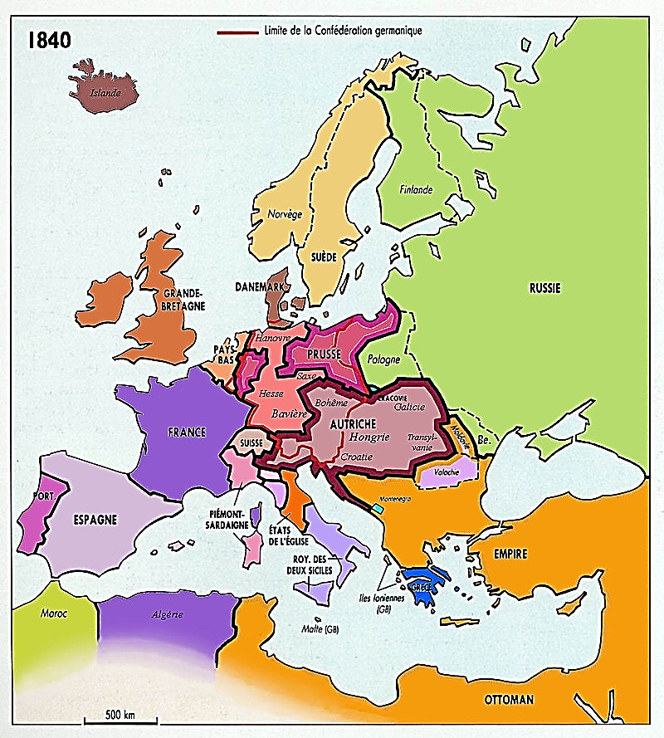
7) Mars 1856 : Traité de Paris : La Russie renonce à toute ingérence dans l’Empire ottoman ; Elle cède les bouches du Danube ; Démilitarisation de la mer Noire
*Militairement, reculs également…
- Dans la Baltique, les îles Åland sont démilitarisées
- En Crimée, la forteresse de Sébastopol est démantelée
- Et surtout, la mer Noire et ses côtes sont neutralisées
Empêcher la Russie de mettre la main sur les Détroits
NB : Fermés aux flottes militaires depuis 1841
*Cette neutralisation de la mer Noire donne
Un avantage aux Ottomans et à leurs alliés en cas de guerre
*En revanche, pour la Russie…
Au sud, son territoire devient complètement vulnérable
NB : En réalité, situation peu tenable
La neutralisation sera supprimée en mars 1871
*Et enfin…

Slide 76
7) Mars 1856 : Traité de Paris : La Russie renonce à toute ingérence dans l’Empire ottoman ; Elle cède les bouches du Danube ; Démilitarisation de la mer Noire
d) Les populations chrétiennes de l’Empire ottoman…
*Tout en rejetant le protectorat russe sur les chrétiens
GB et France poussent le pouvoir ottoman
A proclamer un grand édit d’émancipation
*Fév. 1856 : Le sultan Abdülmecid promulgue
Le Hatti-Humayoun, un édit d’émancipation
De ses sujets non-musulmans, non en tant qu’individus
Mais en tant que communauté, les millets
*Une égalité collective, pas d’égalité juridique individuelle
En revanche, toutes les fonctions administratives
Sont ouvertes individuellement aux non-musulmans
NB : L’Empire ottoman a-t-il agi trop tard ?
A la même époque, les juifs européens ne sont pas partout émancipés ; Et dans l’Europe coloniale naissante
Les colonisés sont considérés comme des sujets…
*1829-56 : Question d’Orient et Grand Jeu ; Bilan…
La Porte institutionnalise le système des millets
Plus aucune discrimination sur une base religieuse
Chaque confession non-musulmane se dote d’une constitution avec un chef religieux et un conseil élu
Libre gestion de ses affaires internes et le principe de la personnalité des lois en matière de statut personnel (droit de la famille et des successions) est réaffirmé
NB : Une évolution se dessine par ailleurs
Les hiérarchies religieuses perdent de l’influence
Au profit des millets, structures plus laïques

Slide 77
Après leur échec dans les Balkans, les Russes réorientent leurs ambitions vers le Caucase et l’Asie centrale
*1856 : La Question d’Orient…
*1829-41 : Montée des tensions entre GB et Russie
*1841 : Fin de la guerre turco-égyptienne
L’Empire ottoman passe sous protectorat britannique
*1841 : Période de détente…
*1856 : Fin de la guerre de Crimée
Pour l’Empire ottoman, quatre constats…
a) La menace russe est provisoirement rejetée
b) En revanche, un démantèlement en marche…
*Egypte quasi-indépendante
*Dans les Balkans, Grèce indépendante
Et Serbie, Valachie et Moldavie autonomes
Attendent leurs indépendances entières (1859)
*En Roumélie encore pleinement ottomane…
Bulgarie, Albanie et Bosnie, sous le joug ottoman Aspirent elles-aussi à retrouver leur liberté (1875)
*Tout comme au Maghreb : Tunis (1861)
1856
1689
B
1809
n
F
k
i
1721
R
t
t
k
1691
v
1795
k
1719
m
h
1743
a
s
m
1812
b
c
k
d
C
v
a
k
g
O
1759
1829
1828
k
y
k
b
k
1751
s
P
A
t
1849
e
p
1841
1803
1765
1824
b
s
1843
1818
1852
a
1853
1799
1839
*Conclusion, de futurs reculs de l’Empire ottoman
Dont la fin à terme est enclenchée ; Toutefois…
*1856 : Fin provisoire de la Question d’Orient ; A suivre…

Slide 78
*1856 : En revanche, en Asie, reprise du Grand Jeu…
*1842 : En Afghanistan, après leur désastreuse défaite, les Britanniques obtiennent
De Dost Muhammad la neutralité afghane
Conséquence majeure…
*1842 : Une période de détente…
NB : 1841 : Paix anglo-persane
Les Russes servant de médiateurs
NB : 1847 : Traité d’Erzeroum turco-persan
Sous l’égide de la Russie et de la GB
L’Empire ottoman, souverain des deux rives mésopotamiennes du Chatt al-Arab ; Mais…
*1856 : Fin de la guerre de Crimée…
La Russie redevient l’épouvantail majeur
- En Europe, la guerre met fin à la Sainte Alliance
- En Asie, le Grand Jeu est relancé
Et il va atteindre son apogée
*1858 : Toutefois, dans les deux camps
Faucons et colombes s’affrontent…
1856
1689
B
1809
n
F
k
i
1721
R
t
t
k
1691
v
1795
k
1719
m
h
1743
a
s
m
1812
b
c
k
d
C
v
a
k
g
O
1759
1829
1828
k
y
k
b
k
1751
s
P
A
t
1849
e
p
1841
1803
1765
1824
b
s
1843
1818
1852
a
1853
1799
1839

Slide 79
*1858 : En GB, deux approches…
a) Pour les faucons du forward policy (En avant !)
Comme Henry Rawlinson…
la menace russe persiste en Perse
Et les Russes avancent en Asie centrale
NB : 1839-40 : Expédition russe - ratée - sur Khiva
*Il faut donc contrôler Kaboul plus étroitement (!) Garder Hérat indépendante des Russes
Ou la donner à la Perse ; Et annexer Kandahar
NB : Plus au sud, conquérir le Baloutchistan ; A suivre…
*Pour les colombes de la masterly inactivity school
Inactivité habile (!) ou attentisme attentif (!!)
Comme le vice-roi des Indes John Lawrence
Celui qui choisirait un élargissement territorial
Deviendrait le plus vulnérable
Donc, pas d’expansion ; Et au contraire…
*Assurer une bonne administration de l’Inde (1857 !)
*Assurer la neutralité de l’Afghanistan et ne pas l’envahir : Pour un Afghan, que l’on s’avance en ami ou en ennemi, il n’y a guère de différence
1856
1689
B
1809
n
F
k
i
1721
R
t
t
k
1691
v
1795
k
1719
m
h
1743
a
s
m
1812
b
c
k
d
C
v
a
k
g
O
1759
1829
1828
k
y
k
b
k
1751
s
P
A
t
1849
e
p
1841
1803
1765
1824
b
s
1843
1818
1852
a
1853
1799
1839

Slide 80
*En Russie, trois approches…
a) Les colombes, comme Alexandre Gortchakov
Sont opposées à toute brouille avec la GB
*Mais, à l’opposé…
1856
1689
B
1809
n
F
k
i
1721
R
t
t
k
1691
v
1795
k
1719
m
h
1743
a
s
m
1812
b
c
k
d
C
v
a
k
g
O
1759
1829
1828
k
y
k
b
k
1751
s
P
A
t
1849
e
p
1841
1803
1765
1824
b
s
1843
1818
1852
a
1853
1799
1839

Slide 81
b) Les faucons comme Ignatiev et Bariatinsky
Préconisent, à partir du Caucase, puis de l’Asie centrale
Une politique d’avancée progressive mais déterminée
Là où le drapeau impérial a été hissé,
Il ne doit pas être baissé, Nicolas 1er
*1858 : Comme les Allemands et leur Sonderweg, chemin spécifique ; Les Etats-Unis et leur destinée manifeste (1845) vers le Far West
Il existerait une divine destinée manifeste russe
Pour la conquête du Far East quasi-vide
NB : 1861 : Avec la fin du servage en Russie, de nombreux paysans émigrent vers le sud et l’est, notamment vers les Terres Vierges au nord de la steppe kazakhe (Algérie russe)
NB : Cette dernière politique est soutenue en Prusse
Par Otto von Bismarck
La mission civilisatrice russe en Asie centrale
Avec deux avantages…
- Occupée en Orient, la Russie n’entravera pas
Ses projets d’unification allemande
- Et la Russie tiendra en échec les ambitions anglaises
*Donc, colombes et faucons ; Mais également…
1856
1689
B
1809
n
F
k
i
1721
R
t
t
k
1691
v
1795
k
1719
m
h
1743
a
s
m
1812
b
c
k
d
C
v
a
k
g
O
1759
1829
1828
k
y
k
b
k
1751
s
P
A
t
1849
e
p
1841
1803
1765
1824
b
s
1843
1818
1852
a
1853
1799
1839

Slide 82
c) Le parti slavophile de Nicolaï Danilevski…
Et de Fédor Dostoïevski, contre le parti des Occidentaux
Dostoïevski, Journal d’un écrivain, Mon paradoxe, juin 1876
*1865-67 : Dans La Russie et l’Europe
Danilevski dénonce la perfidie franco-britannique
*Toutefois, la Russie ne doit pas se lancer
Dans les aventures asiatiques
Le Grand Jeu, collection Autrement, p. 128
*C’est le Caucase, et surtout les Balkans
Que les Russes doivent civiliser
Et pour cela, créer un Etat slave
Avec comme capitale Constantinople
Constantinople, sera à nous
Dostoïevski, mars 1877
NB : Ressemblant étrangement au pacte de Varsovie de 1955
*Bilan de ces trois approches…
1856
1689
B
1809
n
F
k
i
1721
R
t
t
k
1691
v
1795
k
1719
m
h
1743
a
s
m
1812
b
c
k
d
C
v
a
k
g
O
1759
1829
1828
k
y
k
b
k
1751
s
P
A
t
1849
e
p
1841
1803
1765
1824
b
s
1843
1818
1852
a
1853
1799
1839

Slide 83
*Globalement, l’opinion russe réaliste choisit
L’avancée en Asie centrale qu’il faut régénérer
Fédor Dostoïevski, Question d’Orient, p. 125
*Sans exclure toutefois la conquête de l’Inde
1875 : Mikhaïl Terentiev écrit : L’Inde est malade.
Et elle attend le médecin du nord…
*1864 : Le ministre modéré Alexandre Gortchakov
Tentera de justifier l’expansion russe
La position de la Russie en Asie centrale est comparable à celle des autres Etats civilisés, qui entrent en contact avec des populations nomades à moitié sauvages et sans organisation sociale fixe. Le Grand Jeu, Peter Hopkirk, p. 363
*Mais pour rassurer les Européens, et avant tout la GB
Il rajoute : Nous voilà en présence d’un Etat plus solide (khanat de Kokand, 1ère conquête). Il nous indique avec une précision géographique l’endroit que nous ne devons pas dépasser (!).
*A partir de 1858, après la guerre de Crimée
La Russie est désormais largement perçue comme une menace ; Et le Grand Jeu va atteindre son apogée
*Dans le Caucase, en Asie centrale et Perse-Afghanistan
Et dans cet ordre, reprise du récit...
1856
1689
B
1809
n
F
k
i
1721
R
t
t
k
1691
v
1795
k
1719
m
h
1743
a
s
m
1812
b
c
k
d
C
v
a
k
g
O
1759
1829
1828
k
y
k
b
k
1751
s
P
A
t
1849
e
p
1841
1803
1765
1824
b
s
1843
1818
1852
a
1853
1799
1839

